Slide 1
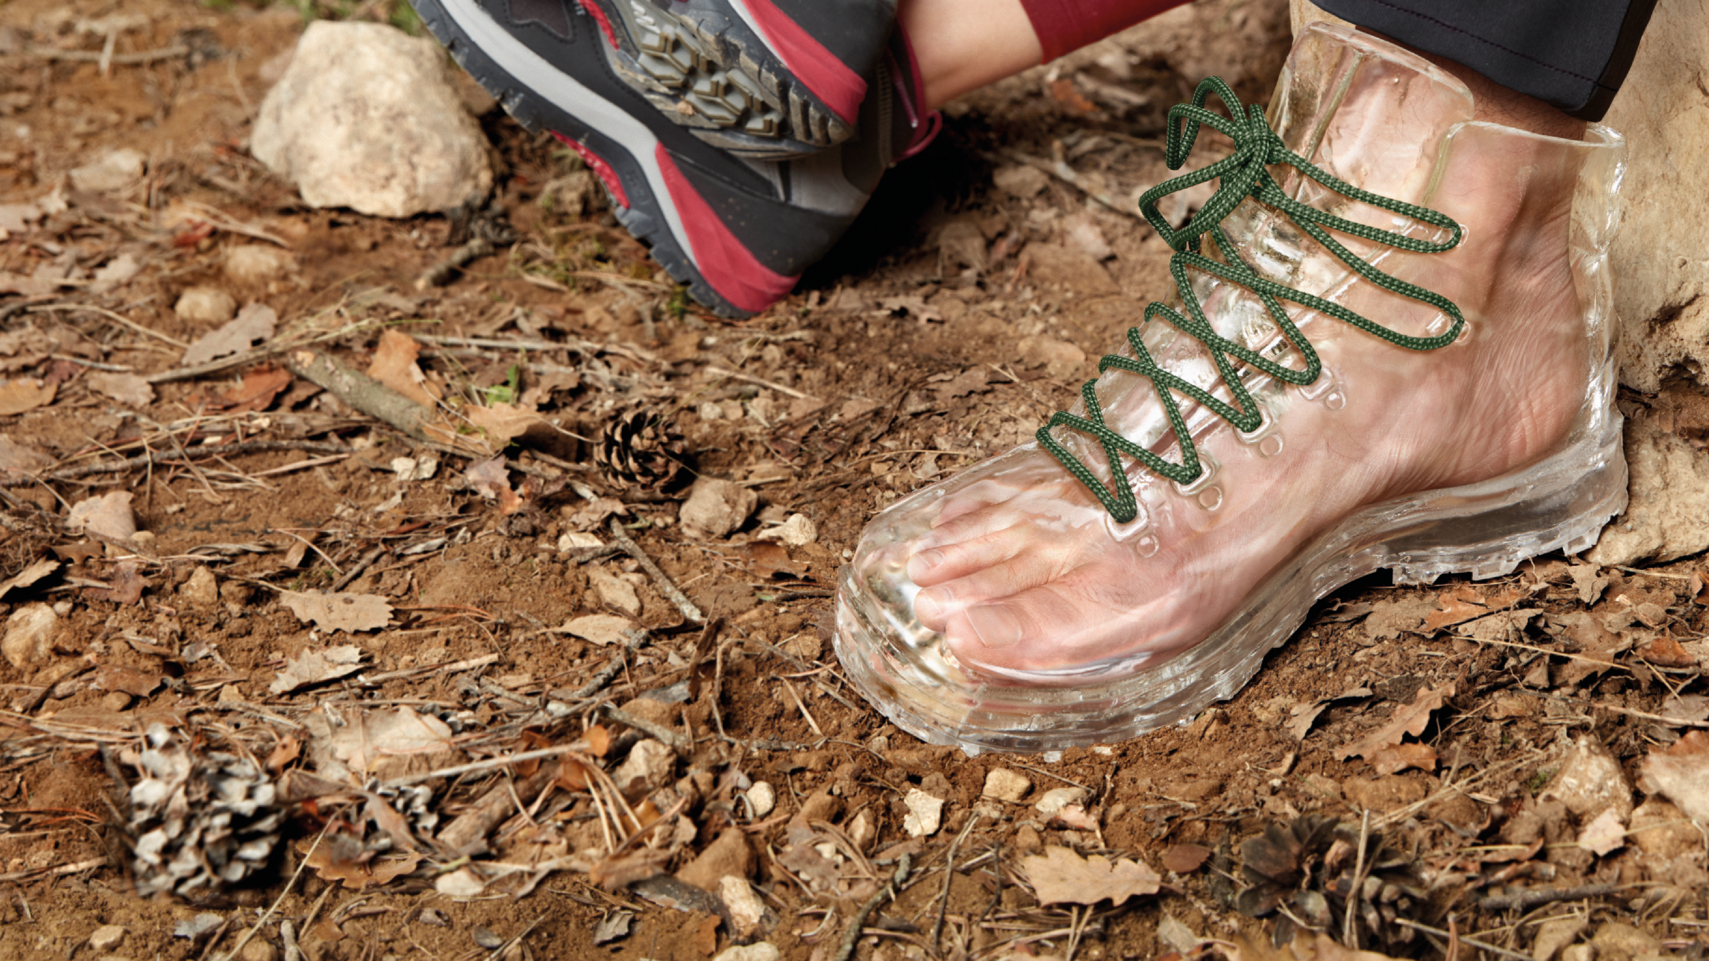

Ventajas de la combinación de ciclopirox hidrosoluble con la tecnología única HPCH
Matilde Iorizzo, MD PhD FMH
Clínica dermatológica privada, Bellinzona & Lugano
Profesor - USI MED, Facultad de Ciencias Biomédicas, Lugano Suiza
Accede aquí a la ficha técnica
Ony-Tec® 80 mg/g braniz de uñas medicamentoso, frasco de 6,6 ml. Medicamento sujeto a receta médica. Medicamento financiado por el SNS.
PVP IVA: 16,59 €
Fecha de elaboración: julio 2025
Todas las imágenes han sido proporcionadas por el autor sujetas a los requisitos pertinentes de derechos de autor y consentimiento.
HQ-MTI-2500005 I Fecha de elaboración: Julio 2025

Slide 2
Exoneración de responsabilidad y uso de la presentación
Este documento (la “Presentación”) ha sido preparado por Almirall, S.A. (“Almirall”) exclusivamente para su uso en presentaciones y/o formaciones dirigidas a la comunidad científica (“Uso Permitido”). La divulgación, difusión o uso de este documento, para un uso distinto al Uso Permitido, sin la autorización previa, expresa y por escrito de la Compañía está prohibida.​
Almirall no otorga, ni implícita ni explícitamente, ninguna garantía de imparcialidad, precisión, integridad o exactitud de la información, opinión y declaraciones expresadas en dicha Presentación o en discusiones que puedan tener lugar durante su utilización.​
Tanto la Presentación como los contenidos incluidos en la misma (con carácter enunciativo, que no limitativo, imágenes, diseño gráfico, logos, textos, gráficos, ilustraciones, fotografías, y cualquier otro material susceptible de protección) son titularidad exclusiva de Almirall o Almirall tiene sobre ellos la correspondiente autorización de uso. ​
Igualmente, todos los nombres comerciales, marcas o signos distintivos de cualquier clase contenidos en la Presentación están protegidos por la Ley.​
La reproducción, distribución, comercialización, transformación, comunicación pública y, en general, cualquier otra forma de explotación, por cualquier procedimiento, de todo o parte de la Presentación o de la información contenida en la misma con fines distintos al Uso Permitido, podría constituir una infracción de los derechos de Propiedad Intelectual y/o Industrial de Almirall o del titular de los mismos y podría dar lugar al ejercicio de cuantas acciones judiciales o extrajudiciales pudieran corresponder en el ejercicio de sus derechos. Todo ello salvo que, previa solicitud, Almirall haya autorizado expresamente y por escrito el uso de los contenidos para un fin específico, en cuyo caso, el destinatario se compromete a citar la Almirall como fuente titular del contenido.​

Slide 3
Declaración de conflictos de interés

Slide 4
Objetivos
de aprendizaje
1

Slide 5
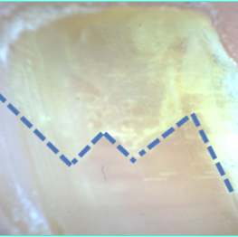
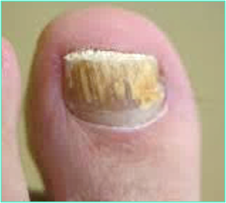
Objetivos de aprendizaje
Imagen de Piraccini BM, 2014.¹
Comprender los tratamientos disponibles, incluida la terapia combinada, y los beneficios de los barnices de uñas
a base de HPCH
Revisar la fisiopatología de la onicomicosis y la aparición de resistencia a antifúngicos a nivel global
Imagen de Piraccini BM, 2014.¹
HPCH, ciclopirox hydroxypropyl chitosan. 1. Piraccini BM. Nail Disorders. Milano: Springer; 2014.​

Slide 6
2
Epidemiología

Slide 7
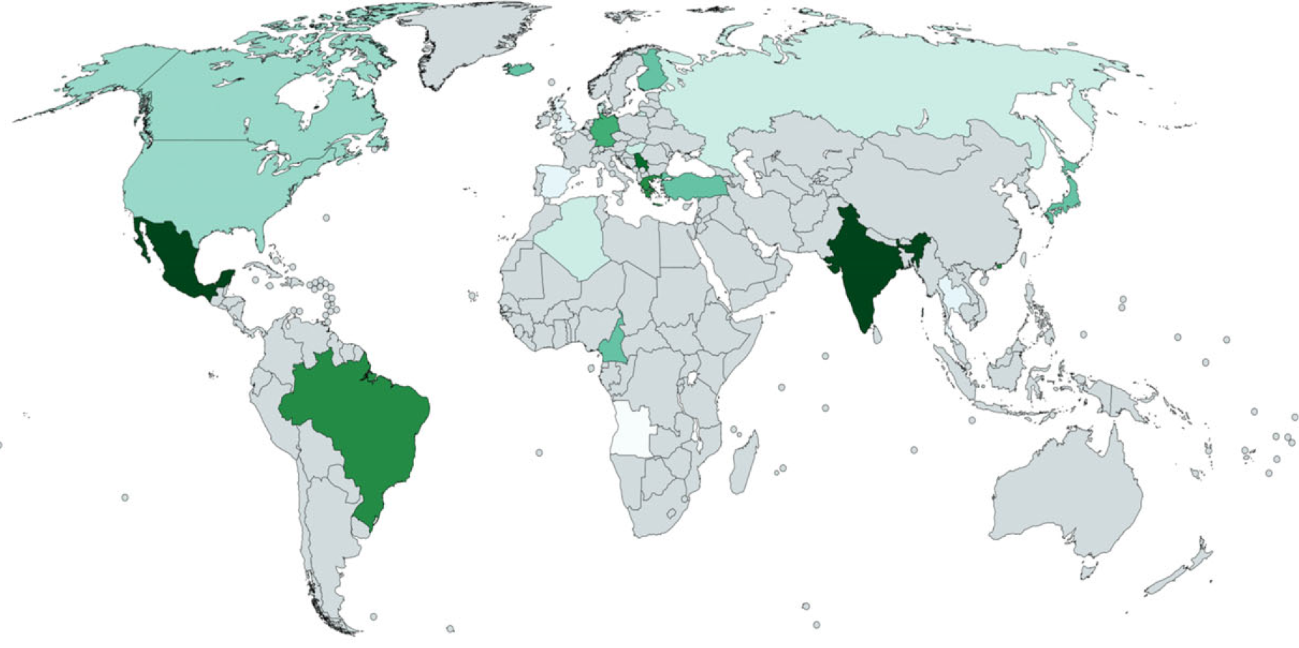
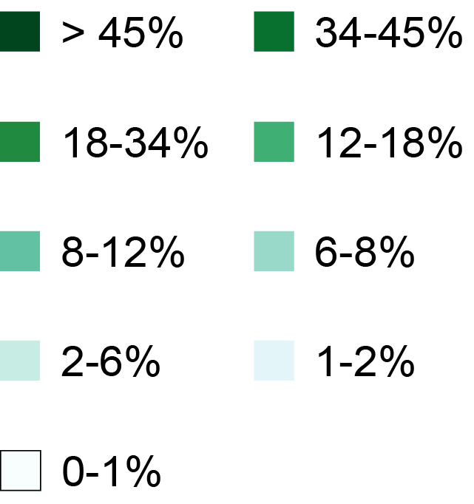
Epidemiología
Se estima que la prevalencia mundial es de alrededor del 5,5 %¹
Es responsable del 50 % de todos los casos de enfermedades en las uñas¹
Las uñas de los pies (80 %) se ven más afectadas que las uñas de las manos (20 %)²
La prevalencia es mayor en hombres que en mujeres³
Figura de Gupta AK, et al. 2018.¹
1. Gupta AK, Mays RR, Versteeg SG, et al. Global perspectives for the management of onychomycosis. Int J Dermatol. 2019;58(10):1118-1129. 2. Roberts DT, Taylor WD, Boyle J; British Association of Dermatologists. Guidelines for treatment of onychomycosis. Br J Dermatol. 2003;148(3):402-410. 3. Piraccini BM, Alessandrini A. Onychomycosis: A Review. J Fungi (Basel). 2015;1(1):30-43.

Slide 8
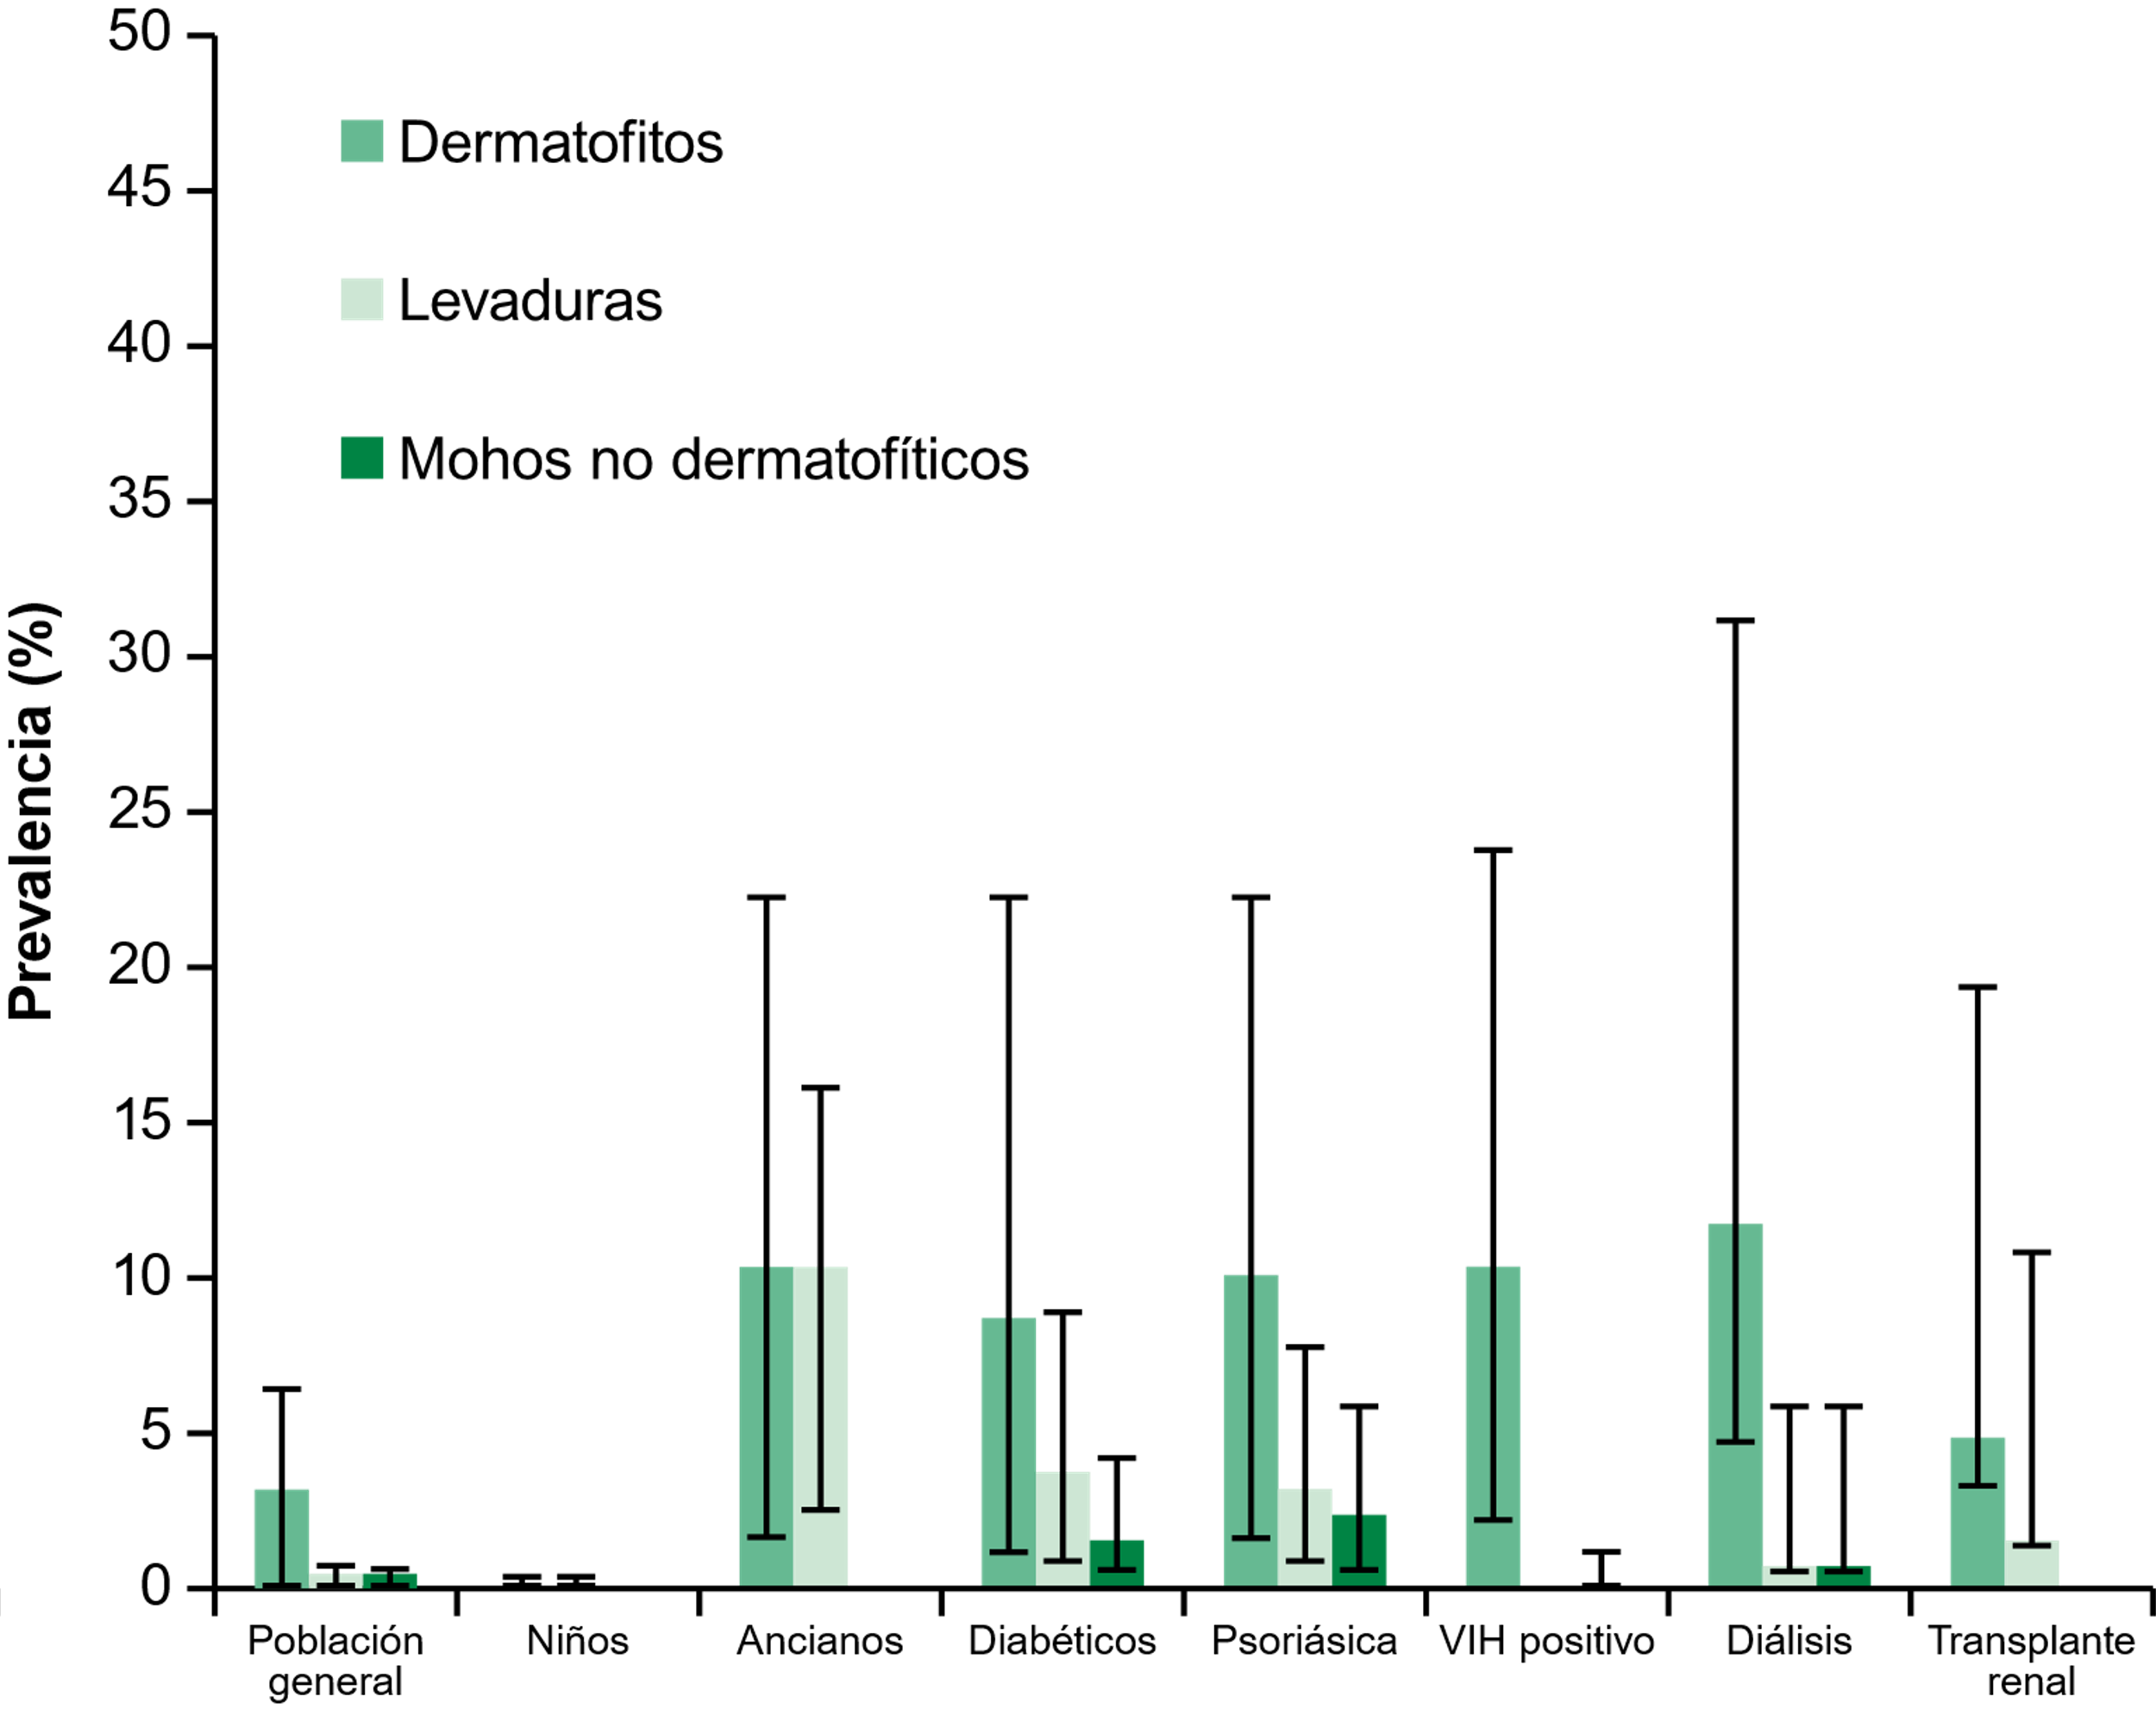
Prevalencia de onicomicosis en poblaciones especiales^{*,1}
Figura de Gupta AK, et al. 2015.¹
*Estimaciones de prevalencia agrupadas para la onicomicosis de uñas de los pies confirmada por cultivo. Las barras de error representan los intervalos de confianza del 95 % para cada estimación.¹ VIH, virus de la inmunodeficiencia humana. 1. Gupta AK, Daigle D, Foley KA. The prevalence of culture-confirmed toenail onychomycosis in at-risk patient populations. J Eur Acad Dermatol Venereol. 2015;29(6):1039-1044.

Slide 9



Etiología - epidemiología
Dermatofitos
Levaduras
Mohos
Países occidentales: 80-90 %¹
Europa: 40-68 %¹
Asia y Oriente Medio: 40-48 %¹
Países occidentales: 5-17 %¹
Europa: 20-55 %¹
Asia y Oriente Medio: 43-46 %¹
Países occidentales: 2-2 %¹
Europa: 10 %²
Asia y Oriente Medio: 10 %³
Se puede detector una infección mixta^{1,3}
Las levaduras son communes en las inmunodeficiencias, pero pueden ser invasores secundarios³
Los mohos pueden ser contaminantes, invasores secundarios o verdaderos invasores primarios^{1,3}
1. Gupta AK, Mays RR, Versteeg SG, et al. Global perspectives for the management of onychomycosis. Int J Dermatol. 2019;58(10):1118-1129. 2. Arrese JE, Pierard GE. Treatment failures and relapses in onychomycosis: a stubborn clinical problem. Dermatology. 2003;207:255-260. 3. Gupta AK, Wang T, Cooper EA, et al. A comprehensive review of nondermatophyte mould onychomycosis: Epidemiology, diagnosis and management. J Eur Acad Dermatol Venereol. 2024;38:480-495.

Slide 10
Guía visual de
invasiones fúngicas
3

Slide 11
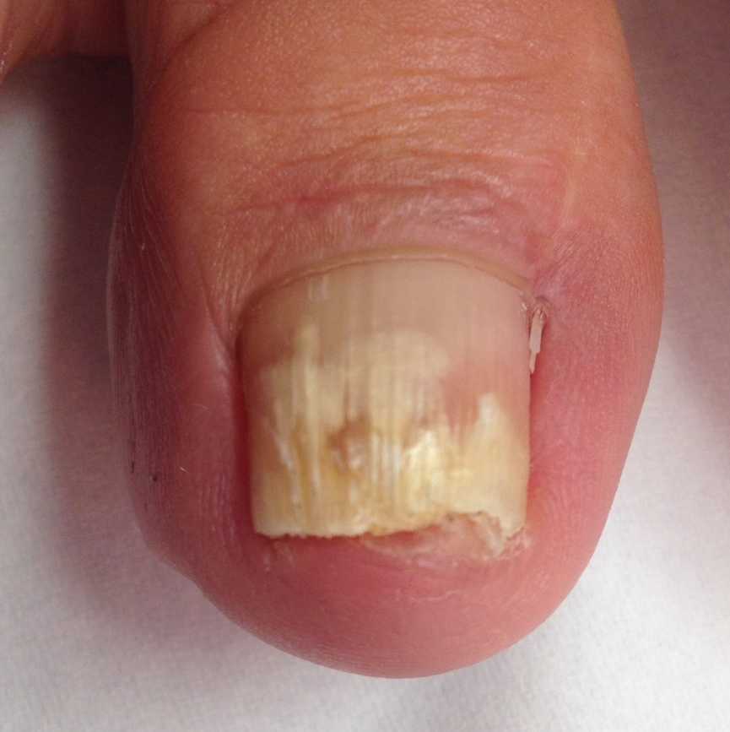
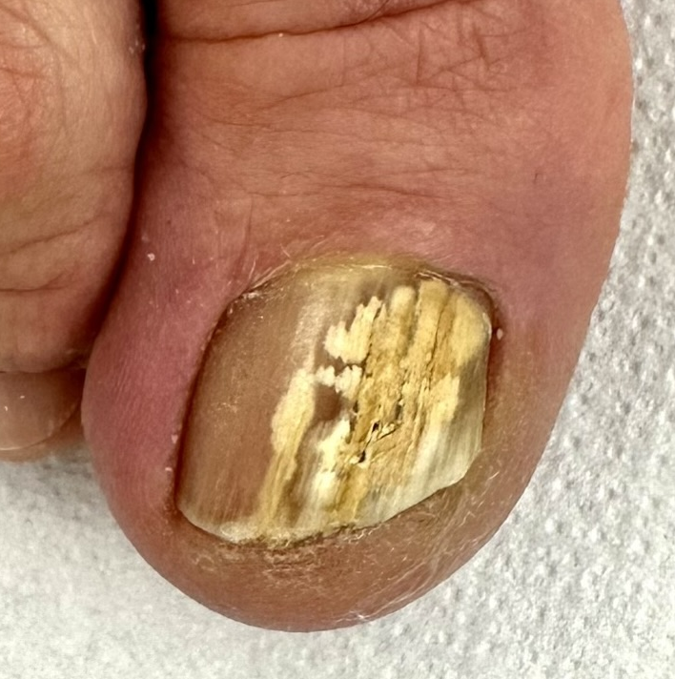
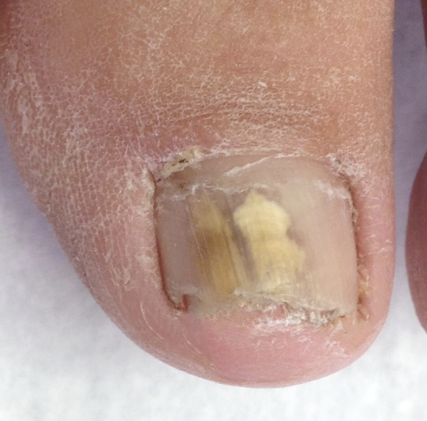
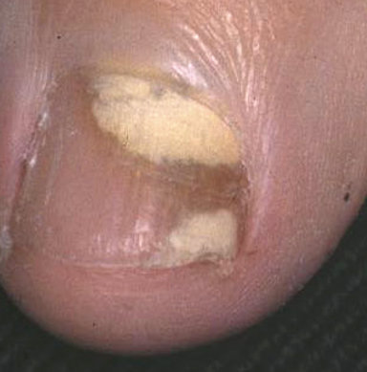
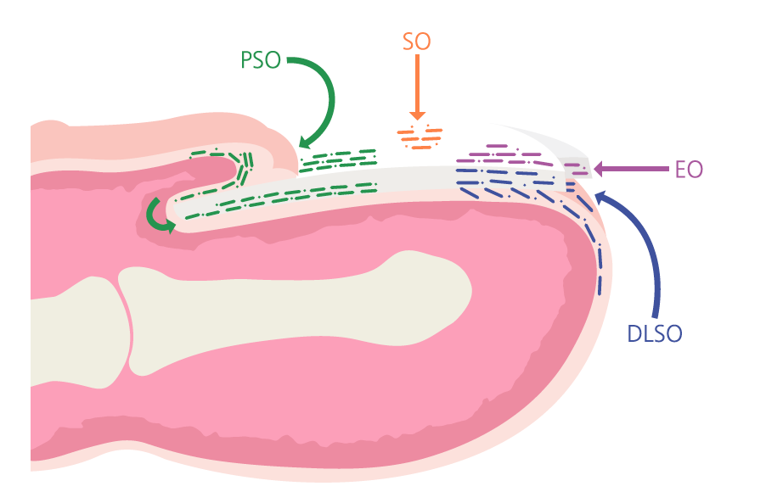
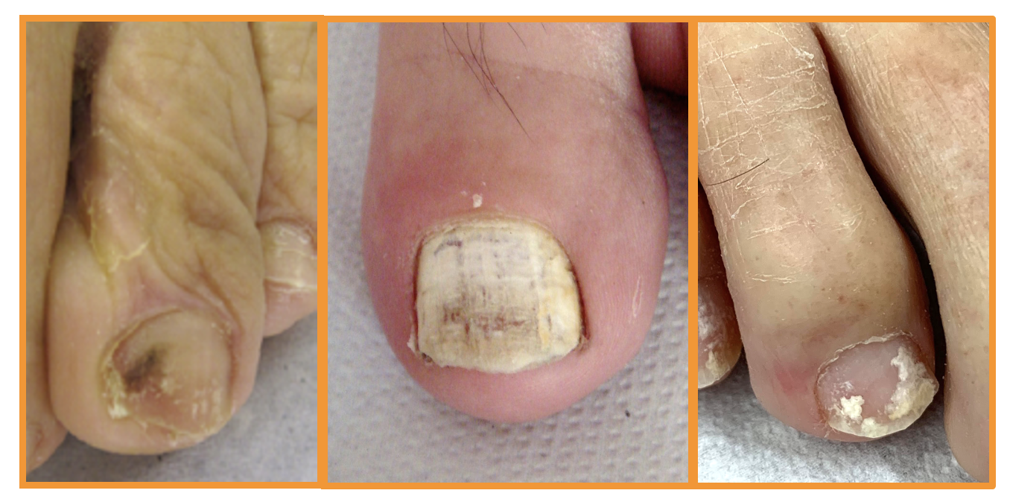
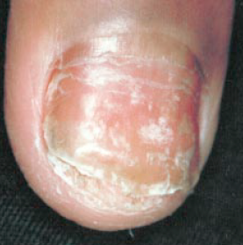
Una guía visual de los tipos de invasión fúngica
DERMATOFITOMA Hifas encapsuladas
OSP
OS
OE
OSLD
Figura de Baran R, et al. 2007.¹
Imágenes cedidas por la Dra. Matilde Iorizzo.
OE, onicomicosis endonix; OS, onicomicosis superficial; OSLD, onicomicosis subungueal distal y lateral; OSP, onicomicosis subungueal proximal. 1. Baran R, Faergemann J, Hay RJ. Superficial white onychomycosis--a syndrome with different fungal causes and paths of infection. J Am Acad Dermatol. 2007;57(5):879-882.

Slide 12
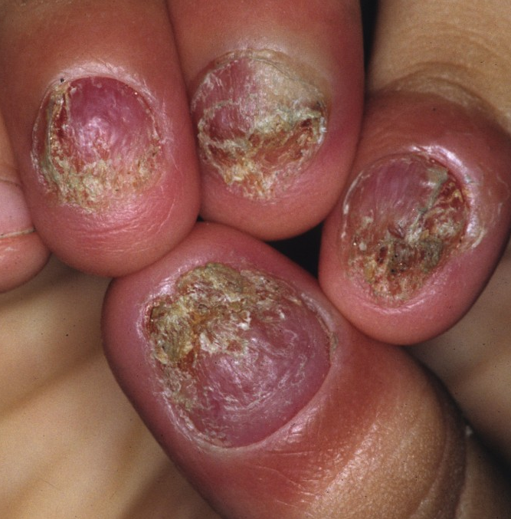

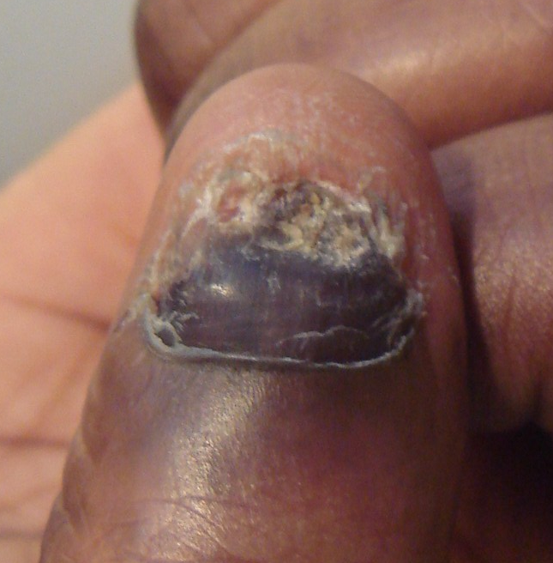
Onicomicosis distrófica
total (ODT):¹ Este tipo se presenta como una destrucción
total de la unidad ungueal, incluyendo el grosor completo de la lámina, el lecho ungueal y la matriz. La uña afectada se vuelve gruesa, distrófica
y se desintegra. Puede ser primaria, por ejemplo, en casos de candidiasis mucocutánea crónica, o secundaria a cualquiera de las cuatro
formas previas.
El paciente otorgó su consentimiento para mostrar la información clínica y las imágenes que han sido proporcionadas por la Dra. Iorizzo. ODT, onicomicosis distrófica total. 1. Grover C, Khurana A. Onychomycosis: newer insights in pathogenesis and diagnosis. Indian J Dermatol Venereol Leprol. 2012;78(3):263-270.

Slide 13
4
Aspectos clínicos

Slide 14
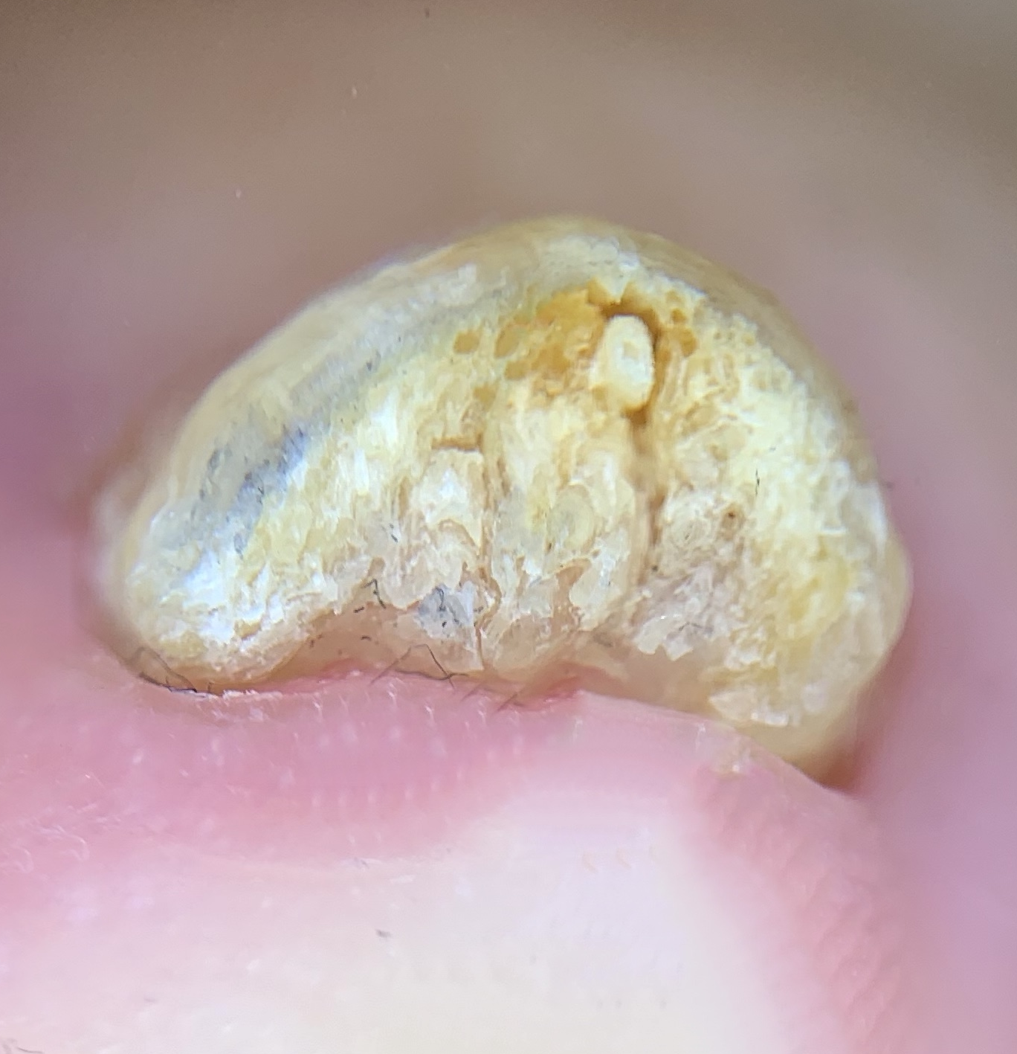
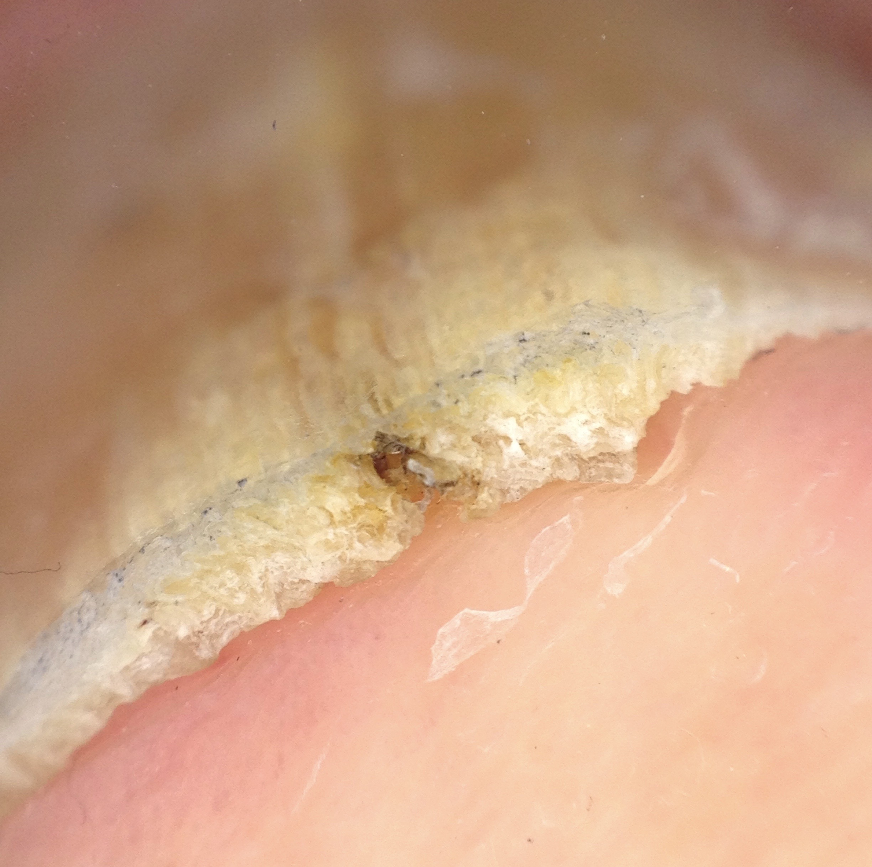
Aspectos clínicos
Hiperqueratosis del lecho ungueal
Reacción inflamatoria a la invasión fúngica (ausente en los casos observados de OS y OSP)^{1–4}
Onicolisis
Desprendimiento de la lámina ungueal debido a hiperqueratosis del lecho ungueal (ausente en los casos observados de OS y OSP) +/- engrosamiento y desintegración^{1–4}
+/- Paroniquia
Inflamación del tejido periungueal²
+/- Pigmentación
Melanoniquia o cromoniquia²
Verificar siempre la possible presencia de tinea pedis / manuum / capitis / corporis⁴
Imágenes cedidas por la Dra. Matilde Iorizzo. OS, onicomicosis superficial; OSP, onicomicosis subungueal proximal. 1. Piraccini BM, Balestri R, Starace M, et al. Nail digital dermoscopy (onychoscopy) in the diagnosis of onychomycosis. J Eur Acad Dermatol Venereol. 2013;27(4):509-13. 2. Starace M, Ambrogio F, Bruni F, et al. A. Dermatophytic melanonychia: A case series of an increasing disease. Mycoses. 2021;64(5):511-519. 3. Lipner SR, Scher RK. Onychomycosis: Treatment and prevention of recurrence. J Am Acad Dermatol. 2019;80(4):853-867. 4. Basado en la experiencia del ponente.

Slide 15
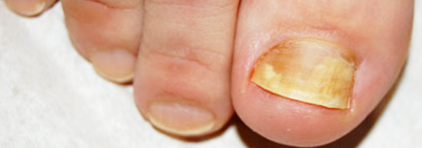
¿Debería iniciarse el tratamiento en base
a una fuerte sospecha clínica?¹
La AAD ha identificado 10 recomendaciones basadas en evidencia que pueden apoyar las conversaciones entre pacientes y dermatólogos sobre tratamientos, pruebas y procedimientos que pueden no ser necesarios.
!
No prescriba terapia antifúngica oral para hongos en las uñas sospechados sin confirmación de infección fúngica
Explicación: aproximadamente la mitad de las uñas con sospecha de hongos no tienen una infección fúngica. Dado que otras afecciones ungueales, como las distrofias ungueales, pueden tener una apariencia similar, es importante garantizar un diagnóstico preciso de la enfermedad ungueal antes de comenzar el tratamiento. Al confirmar una infección fúngica, los pacientes no se exponen innecesariamente a los efectos secundarios de la terapia antifúngica, y la enfermedad ungueal se trata correctamente.
Imagen de Piraccini BM, 2014.²
AAD, Academia Americana de Dermatología (American Academy of Dermatology Association). 1. American Academy of Dermatology. 10 Things Physicians and Patients Should Question. [Internet]. Disponible en: https://www.aad.org/member/clinical-quality/clinical-care/wisely [Acceso mayo 2025]. 2. Piraccini BM. Nail Disorders. Milano: Springer; 2014.​

Slide 16
5
Diagnóstico

Slide 17
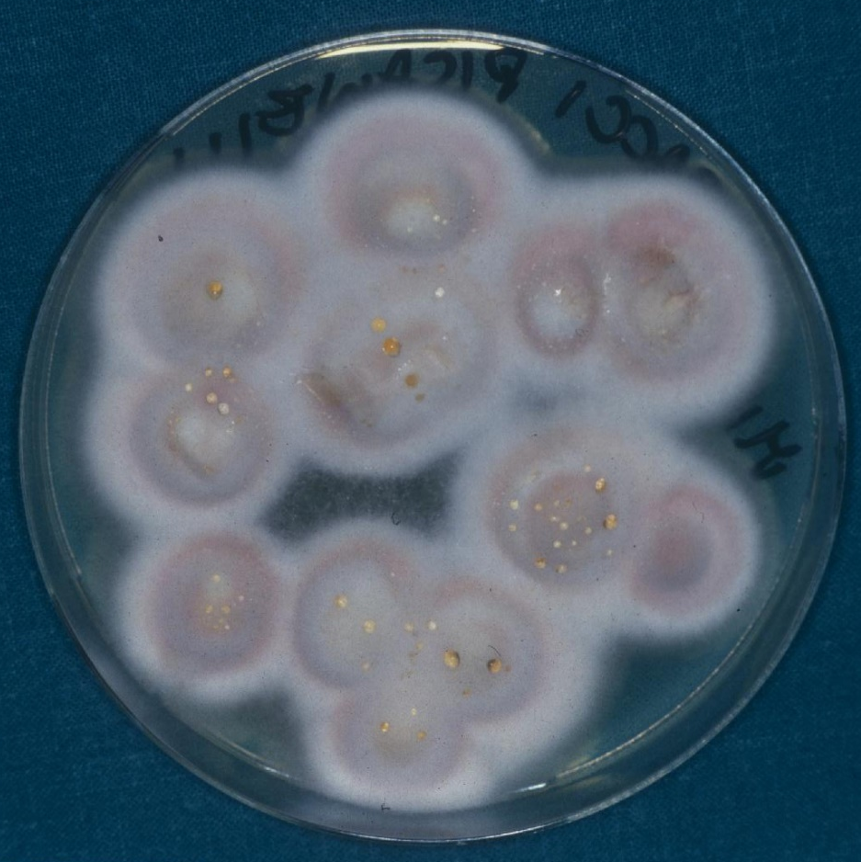
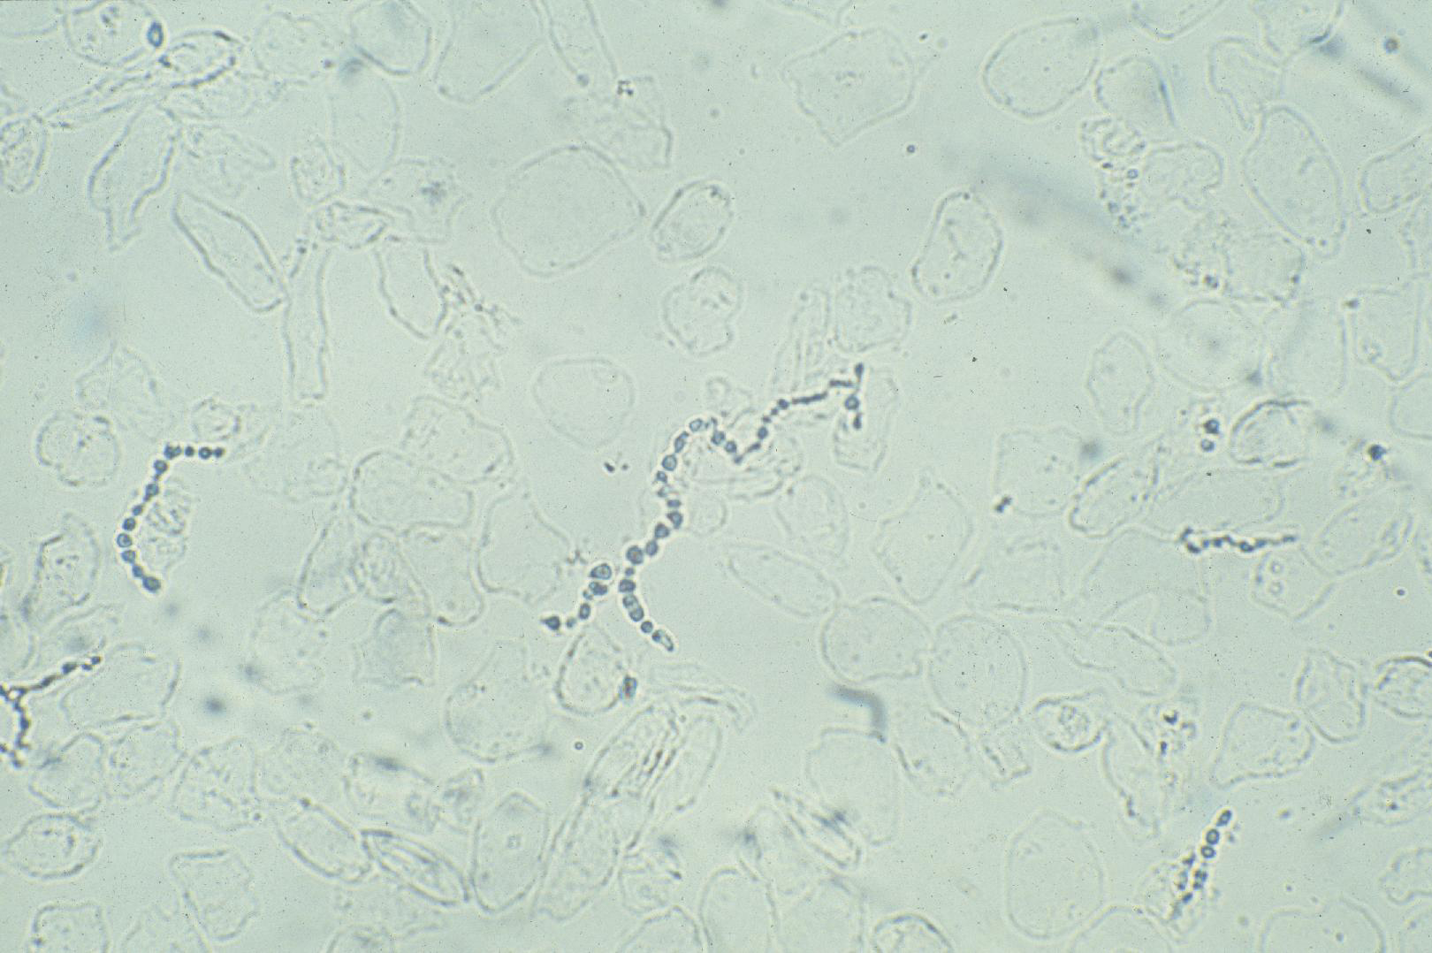
Diagnóstico
Un diagnóstico clínico siempre requiere una confirmación de laboratorio para identificar el hongo responsable y esto:^{1–3}
Confirma la presencia de un hongo
Garantiza que se prescriba el tratamiento correcto
Permite que la información clínica sea utilizada para epidemiología
Ayuda a reducir la resistencia a los antifúngicos
Imágenes de Baran R, et al. 1999.⁶
Sin embargo, menos del 25 % de los pacientes se someten a pruebas diagnósticas antes de un diagnóstico clínico.⁴
56,6 %
Un estudio español mostró que el cultivo fúngico solo se utilizó como parte del proceso de diagnóstico en el 56,6 % de los pacientes.⁵
1. Lipner SR, Scher RK. Confirmatory Testing for Onychomycosis. JAMA Dermatol. 2016;152(7):847. 2. Grover C, Khurana A. Onychomycosis: newer insights in pathogenesis and diagnosis. Indian J Dermatol Venereol Leprol. 2012;78(3):263-70. 3. Lipner SR, Scher RK. Onychomycosis: Clinical overview and diagnosis. J Am Acad Dermatol. 2019;80(4):835-851. 4. Gupta AK, Wang T, Tran AN. Patient Characteristics, Diagnostic Testing Utilization, and Antifungal Prescribing Pattern for Onychomycosis in the USA: A Cohort Study Using DataDerm, 2016-2022. Skin Appendage Disord. 2025;11(1):36-44.
5. Roustan G, López Estébaranz JL, et al. Real-World Evidence of the Effectiveness and Safety of Ciclopirox 8% HPCH Nail Lacquer Combined with Oral Antifungals for Onychomycosis Applying Artificial Intelligence to Electronic Health Records. Preprints. 2024;2024071944. 6. Baran R, Haneke E, et al. Onychomycosis: The Current Approach to Diagnosis and Therapy. 1st ed. London: CRC Press; 1999.

Slide 18
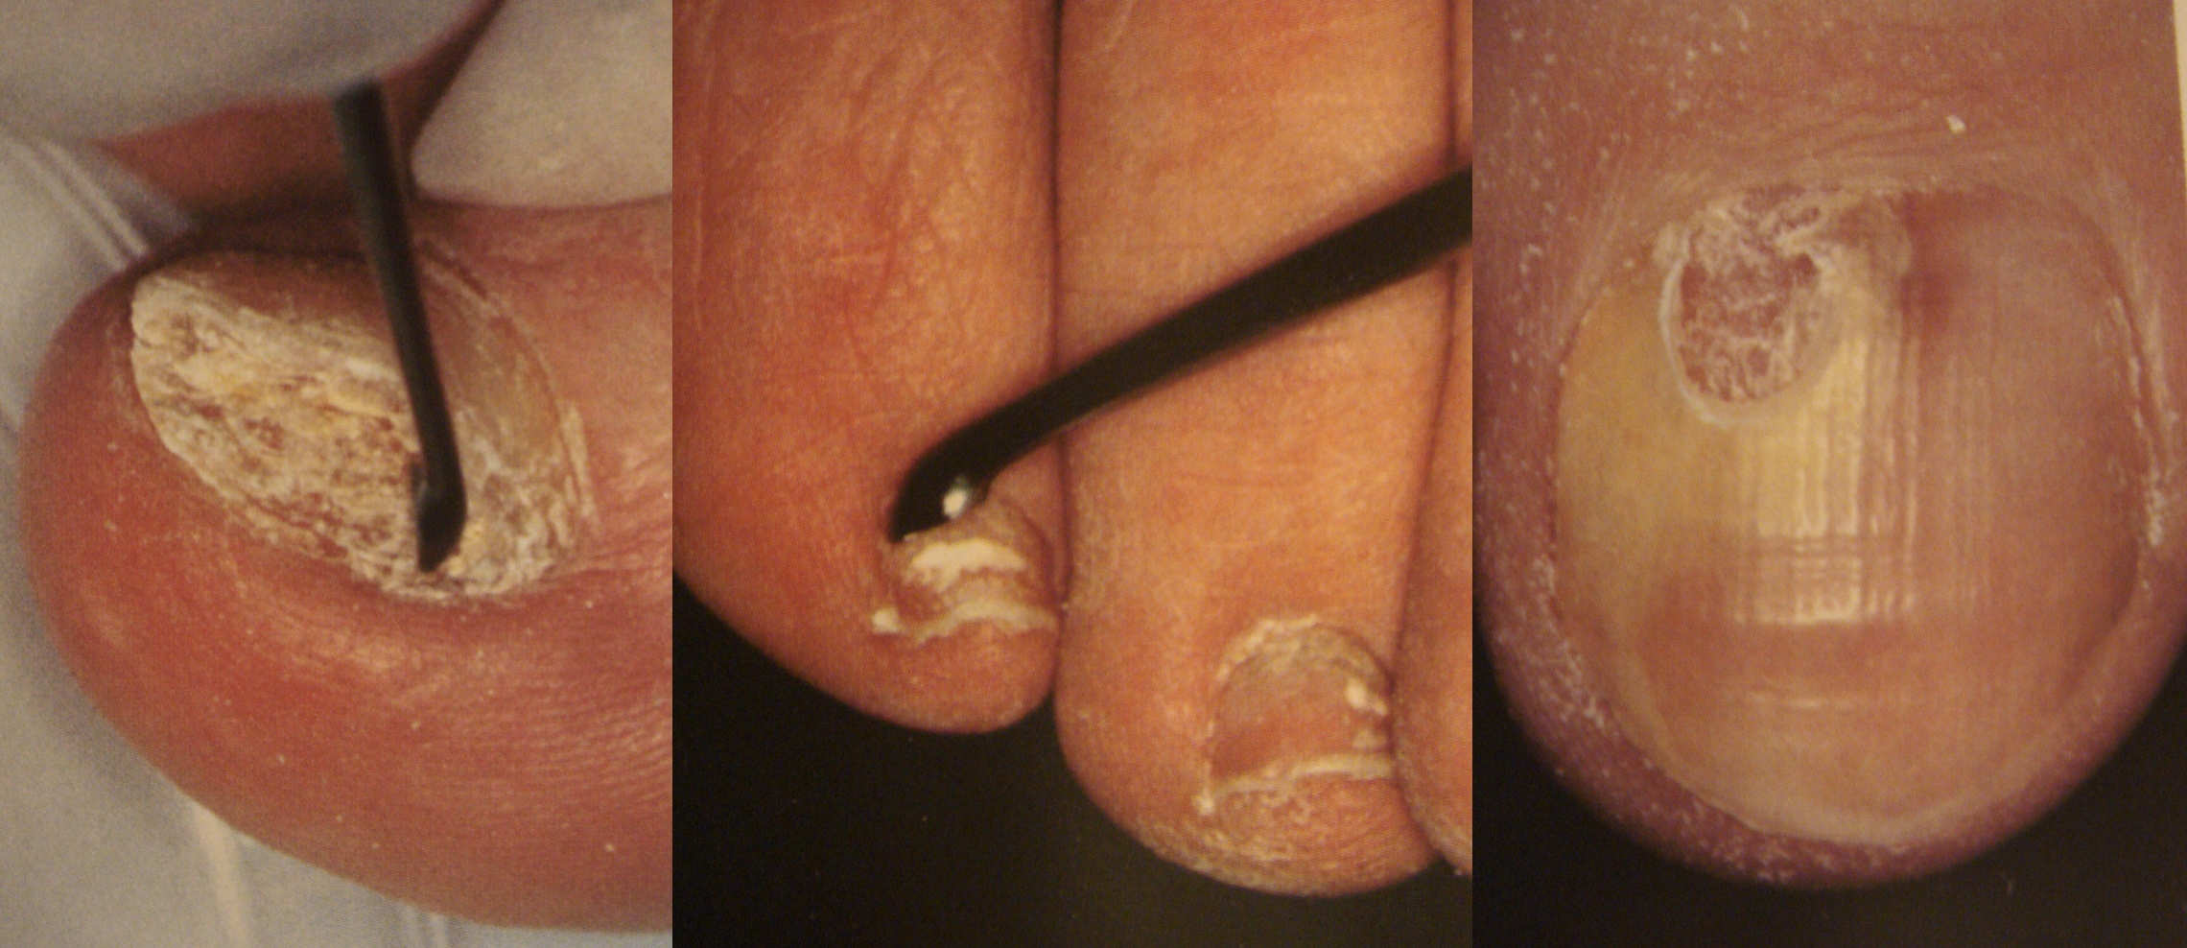
Imágenes cedidas por la Dra. Matilde Iorizzo.

Slide 19
Pruebas diagnósticas
¿Es la PCR el nuevo Standard of Care? ¿Es la tinción PAS/GSM de recortes una mejor opción?
Prueba | Procedimiento | Ventajas | Desventajas | Viabilidad fúngica | Identidad fúngica
Preparación de hidróxido de potasio (KOH) | Los queratinocitos grandes se disuelven para aplanar el segmento de la uña y reducir la reflexión en los bordes celulares, se examina con microscopio | Rápido, se realiza en consulta | Carece de sensibilidad | No | No
Cultivo fúngico | Se limpia la uña, se recortan los bordes y se raspan los detritos subungueales sobre una gasa. El cultivo se realiza en agar con o sin cicloheximida. Se examina con microscopio | Preciso | Tarda ≥3 semanas, alta tasa de falsos negativos | Sí | Sí
Histopatología | Tinción con hematoxilina y eosina para visualizar elementos fúngicos; las hifas se realzan con ácido peryódico de Schiff o plata con metenamina de Grocott. Se examina con microscopio | Confirma la presencia de hongos | Requiere equipo especial de laboratorio | No | No
PCR | Utiliza un fragmento génico objetivo de ADN ribosómico o genes de sintasa de quitina | Rápido, 48 h | Costoso | Sí (PCR en tiempo real) | Sí
Citometría de flujo | Utiliza granularidad, tamaño celular, marcadores de ADN y proteínas para crear perfiles distintivos de hongos | Muy específica, especializada | Requiere un tamaño de muestra grande, costosa | No | Sí
Tabla de Gupta AK, et al. 2020.¹
ADN, ácido desoxirribonucleico; KOH, hidróxido de potasio; PAS, tinción de ácido peryódico de Schiff; PCR, reacción en cadena de la polimerasa. 1. Gupta AK, Stec N, Summerbell RC, et al. Onychomycosis: a review. J Eur Acad Dermatol Venereol. 2020;34(9):1972-1990.

Slide 20
6
Tratamiento

Slide 21
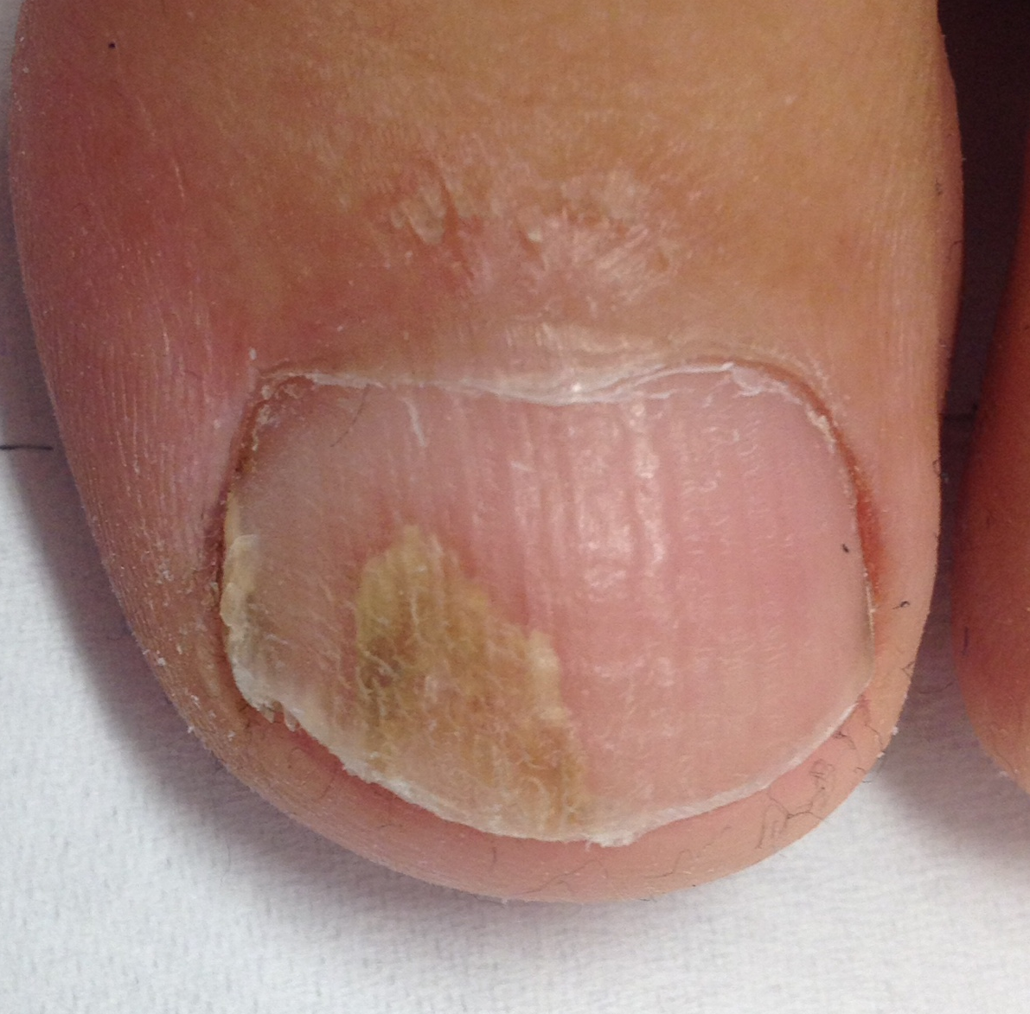
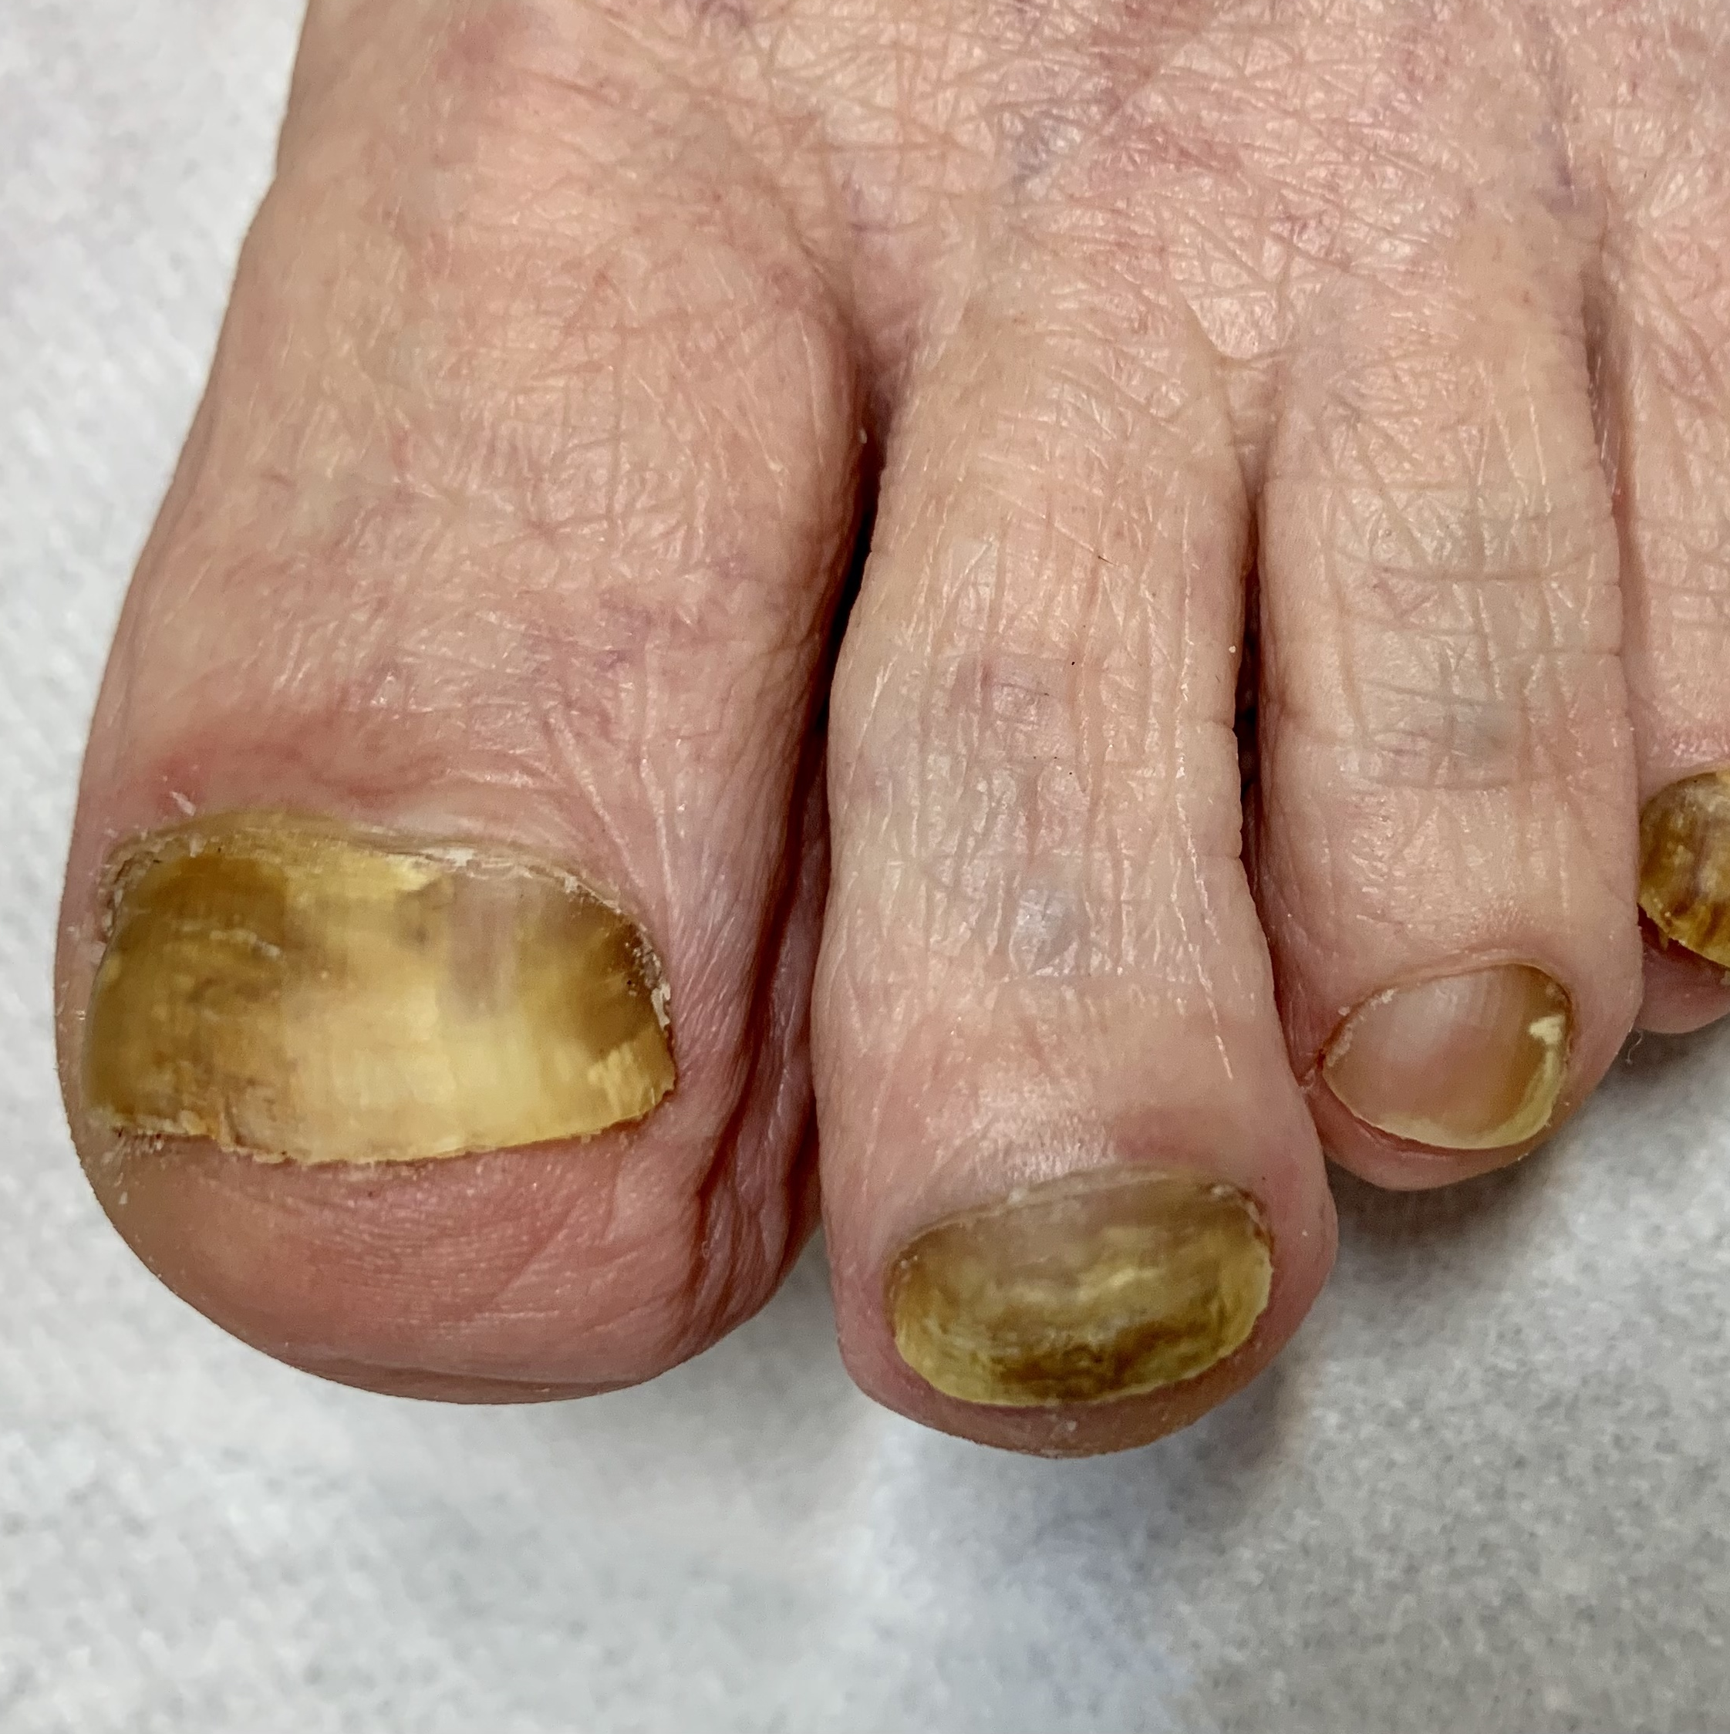
Tratamiento de la onicomicosis: no existe un enfoque único para todos los casos
Porcentaje de afectación de la lámina ungueal, ubicación y grosor¹
Historia clínica del paciente (fármacos o comorbilidades)^{1,2}
Duración de la enfermedad¹
Estilo de vida del paciente²
Hongo responsable¹
Adherencia del paciente²
Edad del paciente¹
Preferencias, dudas o temores del paciente²
Imágenes cedidas por la Dra. Matilde Iorizzo. 1. Gupta AK, Versteeg SG, Shear NH, et al. A Practical Guide to Curing Onychomycosis: How to Maximize Cure at the Patient, Organism, Treatment, and Environmental Level. Am J Clin Dermatol. 2019;20(1):123-133. 2. Yousefian F, Smythe C, Han H, Elewski BE, et al. Treatment Options for Onychomycosis: Efficacy, Side Effects, Adherence, Financial Considerations, and Ethics. J Clin Aesthet Dermatol. 2024;17(3):24-33.

Slide 22
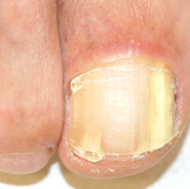
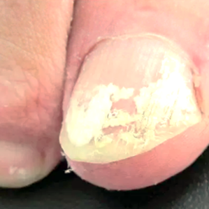
Tratamiento de la onicomicosis: un proceso que require paciencia
Requiere tiempo y paciencia, ya que lo que se ha desarrollado durante meses no se resuelve de la noche a la mañana¹
Gran esfuerzo para mantener la adherencia del paciente¹
Si existen posibles efectos adversos ⇢ suspender y cambiar los tratamientos⁴
La tasa de crecimiento de la lámina ungueal disminuye durante la onicomicosis²
La tasa de crecimiento normal es:³
3,0 mm/mes para las uñas de las manos
1,5 mm/mes para las uñas de los pies
Imágenes de Piraccini BM, 2014.³
1. Lipner SR, Ko D. Optimizing topical therapy for onychomycosis: the importance of patient education. Cutis. 2018;102(6):389-390. 2. Ricardo JW, Lipner SR. Safety of current therapies for onychomycosis. Expert Opin Drug Saf. 2020;19(11):1395-1408. 3. Piraccini BM. Nail Disorders. Milano: Springer; 2014.​ 4. Basado en la experiencia clínica del ponente.

Slide 23
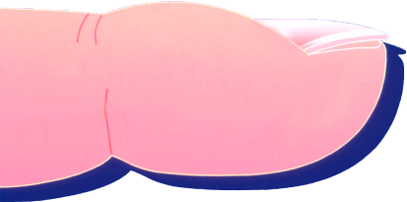
Tratamiento de la onicomicosis
Terapia tópica ¿Penetración?¹
Avulsión quirúrgica o química ¿Aceptación?²
Terapia sistémica
¿Tolerabilidad?¹
1. Gupta AK, Stec N, Summerbell RC, et al. Onychomycosis: a review. J Eur Acad Dermatol Venereol. 2020;34(9):1972-1990. 2. Aggarwal R, Targhotra M, Kumar B, et al. Treatment and management strategies of onychomycosis. J Mycol Med. 2020;30(2):100949.

Slide 24





Recomendaciones de tratamiento
Terapia oral
OSD >50 %, incluyendo el área de la matriz (lúnula) y los márgenes laterales¹
Onicomicosis que afecta a varias uñas (generalmente >3)¹
Presencia de dermatofitoma²
Variante profunda de OS³
OSP³
OS, onicomicosis superficial; OSD, onicomicosis subungueal distal; OSP, onicomicosis subungueal proximal. 1. Gupta AK, Mays RR, Versteeg SG, et al. Global perspectives for the management of onychomycosis. Int J Dermatol. 2019 Oct;58(10):1118-1129. 2. Ricardo JW, Lipner SR. Safety of current therapies for onychomycosis. Expert Opin Drug Saf. 2020;19(11):1395-1408. 3. Baran R, Faergemann J, Hay RJ. Superficial white onychomycosis--a syndrome with different fungal causes and paths of infection. J Am Acad Dermatol. 2007;57(5):879-882.

Slide 25





Recomendaciones de tratamiento
Terapia tópica
OSD <50 % sin afectación de la lúnula/márgenes laterales ni dermatofitoma¹
Pacientes que no deseen o no puedan tolerar la terapia oral¹
Pacientes que requieren terapia de mantenimiento para la prevención de recurrencias⁴
Variante clásica de OS²
Mohos (excepto Aspergillus)³
OS, onicomicosis superficial; OSD, onicomicosis subungueal distal. 1. Lipner SR, Ko D. Optimizing topical therapy for onychomycosis: the importance of patient education. Cutis. 2018;102(6):389-390. 2. Baran R, Faergemann J, Hay RJ. Superficial white onychomycosis--a syndrome with different fungal causes and paths of infection. J Am Acad Dermatol. 2007;57(5):879-882. 3. Bongomin F, Batac CR, Denning DW. A review of onychomycosis due to Aspergillus species. Mycopathologia. 2018;183(3):485–493. 4. Gupta AK, Venkataraman M, Talukder M. Onychomycosis in Older Adults: Prevalence, Diagnosis, and Management. Drugs Aging. 2022;39(3):191-198.

Slide 26
Introducción a los fármacos antimicóticos sistémicos comunes
Tratamiento | Mecanismo de acción | Dosis | Tasa de curación | Eventos adversos comunes
Terbinafina | Inhibe la escualeno epoxidasa en la vía de biosíntesis de ergosterol | Dosis autorizada: 250 mg al día durante 6 semanas para las uñas de las manos y 12 semanas para las uñas de los pies Dosis en pulsos: 250 mg al día durante 1 mes, luego 1 mes de descanso O 500 mg al día durante 1 semana/mes | Uñas de las manos: curación micológica = 79 % y curación completa = 59 % Uñas de los pies: curación micológica = 70 % y curación completa = 38 % | Dolor de cabeza, síntomas gastrointestinales, exantema, alteraciones de las enzimas hepáticas, del gusto y visuales
Itraconazol | Inhibe la lanosterol 14⍺-demetilasa en la vía de biosíntesis de ergosterol | Dosis autorizada: 200 mg al día o para SUBA 100 mg al día Dosis en pulso: 200–400 mg/día durante 1 semana/mes | Uñas de las manos: curación micológica = 61 % y curación completa = 47 % Uñas de los pies: curación micológica = 54 % y curación completa = 14 % | Dolor de cabeza, rinitis, infección de las vías respiratorias superiores, diarrea, dolor abdominal, hipertrigliceridemia y enzimas de la función hepática elevadas
Fluconazol | Inhibe de la enzima 14α-desmetilasa, que participa en la conversión del lanosterol en ergosterol, un componente esencial de la membrana celular fúngica | Dosis autorizada: 150/300/400 mg semanales durante 12 meses Dosis en pulso: 150/300 mg semanales durante 6 meses | Uñas de las manos: curación clínica = 40 - 60 % Uñas de los pies: curación clínica = 30 - 50 % | Náuseas, dolor de cabeza, dolor abdominal, diarrea, dispepsia (malestar estomacal), erupciones cutáneas leves
SUBA, itraconazol super biodisponible. 1. Gupta AK, Stec N, Bamimore MA, et al. The efficacy and safety of pulse vs. continuous therapy for dermatophyte toenail onychomycosis. J Eur Acad Dermatol Venereol. 2020;34(3):580-588.
Tabla de Gupta AK, et al. 2020.¹

Slide 27
Terapias tópicas para la onicomicosis^{1,2}
Tratamiento | Dosis | Eliminación
Insoluble en agua
Amorolfina al 5 % en resina acrílica* CPX al 8 % en resina de polivinilo* | 1-2 veces/semana 1 vez/día (o 3,2,1†) | Eliminación con disolventes y limas Eliminación con disolventes
Soluble en agua – Basado en HPCH
CPX al 8 % en HPCH Terbinafina al 10 % en HPCH* | 1 vez/día 1 vez/día durante 1 mes, luego 1 vez/semana | Eliminación mediante lavado con agua Eliminación mediante lavado con agua
*Actualmente no está autorizado el uso de este tratamiento en España. Consulte las guías regulatorias locales antes de precribir cualquiera de los tratamientos anteriores. †3 veces a la semana el primer mes, 2 veces a la semana el segundo mes y 1 vez a la semana hasta el final del sexto mes.² CPX, ciclopirox; HPCH, ciclopirox hydroxypropyl chitosan. 1. Gupta AK; Onychomycosis Combination Therapy Study Group. Ciclopirox topical solution, 8% combined with oral terbinafine to treat onychomycosis: a randomized, evaluator-blinded study. J Drugs Dermatol. 2005;4(4):481-5. 2. Basado en la experiencia clínica del ponente.

Slide 28

7
HPCH

Slide 29
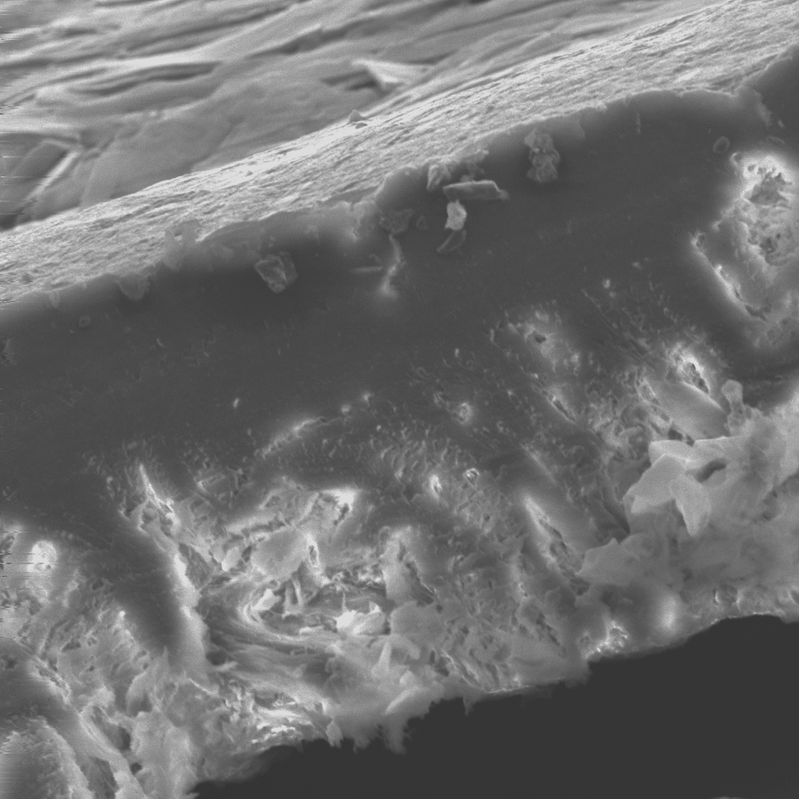
¿Qué es el HPCH?¹
Superficie de película de HPCH
Sección de la película de HPCH
Sección de la uña
Basado en un biopolímero, un derivado semisintético de la quitina, extraído del caparazón del cangrejo
Película elástica, invisible y soluble en agua ⇢ Moléculas pequeñas e hidrofílicas ⇢ Un tratamiento altamente permeable
HPCH, ciclopirox hydroxypropyl chitosan. 1. Piraccini BM, Iorizzo M, Lencastre A, et al. Ciclopirox Hydroxypropyl Chitosan (HPCH) Nail Lacquer: A Review of Its Use in Onychomycosis. Dermatol Ther (Heidelb). 2020;10(5):917-929.

Slide 30
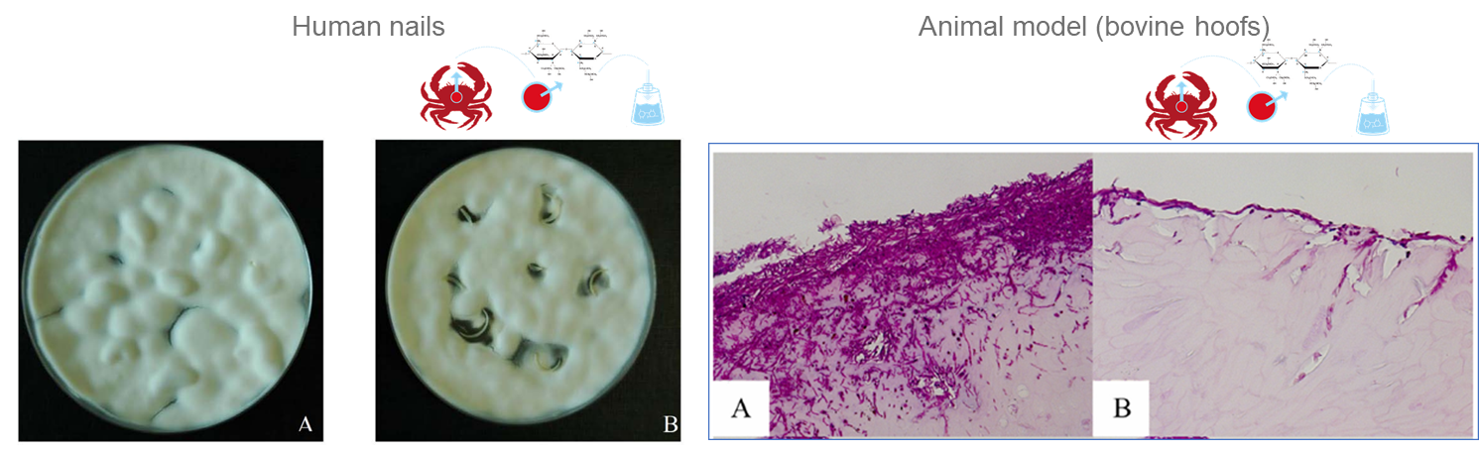
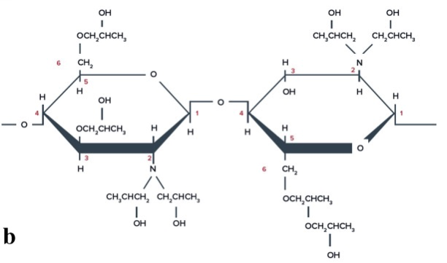
¿Qué es el HPCH?¹
Excelente portador de principios activos (no es necesario adelgazar la lámina ungueal)
Proveedor de soporte físico excepcional
Alisa la lámina ungueal y la protege contra agentes externos
No tóxico, no irritante y no alergénico
Cosméticamente aceptable incluso para hombres
HPCH, ciclopirox hydroxypropyl chitosan. 1. Piraccini BM, Iorizzo M, Lencastre A, et al. Ciclopirox Hydroxypropyl Chitosan (HPCH) Nail Lacquer: A Review of Its Use in Onychomycosis. Dermatol Ther (Heidelb). 2020;10(5):917-929.

Slide 31
Efecto protector del HPCH
Uñas humanas
Modelo animal (pezuñas bovinas)
A
B
A
B
Figura de Bulgheroni A, et al. 2015.¹
Figura de Ghannoum MA, et al. 2015.²
Las uñas tratadas previamente con HPCH demostraron un efecto mecánico protector contra la penetración fúngica¹
El HPCH se adhiere a la queratina y penetra en los túneles producidos por las enzimas queratolíticas fúngicas¹
La uña rellena de HPCH deja de ser un ambiente adecuado para el crecimiento de dermatofitos¹
HPCH, ciclopirox hydroxypropyl chitosan. 1. Bulgheroni A, Frisenda L, Subissi A, Mailland F. A hydroxypropyl chitosan (HPCH) based medical device prevents fungal infections: evidences from an in vitro human nail model. Open Dermatol J. 2015;9:4-9. 2. Ghannoum MA, Long L, Isham N, et al. Ability of hydroxypropyl chitosan nail lacquer to protect against dermatophyte nail infection. Antimicrob Agents Chemother. 2015;59(4):1844-8.

Slide 32
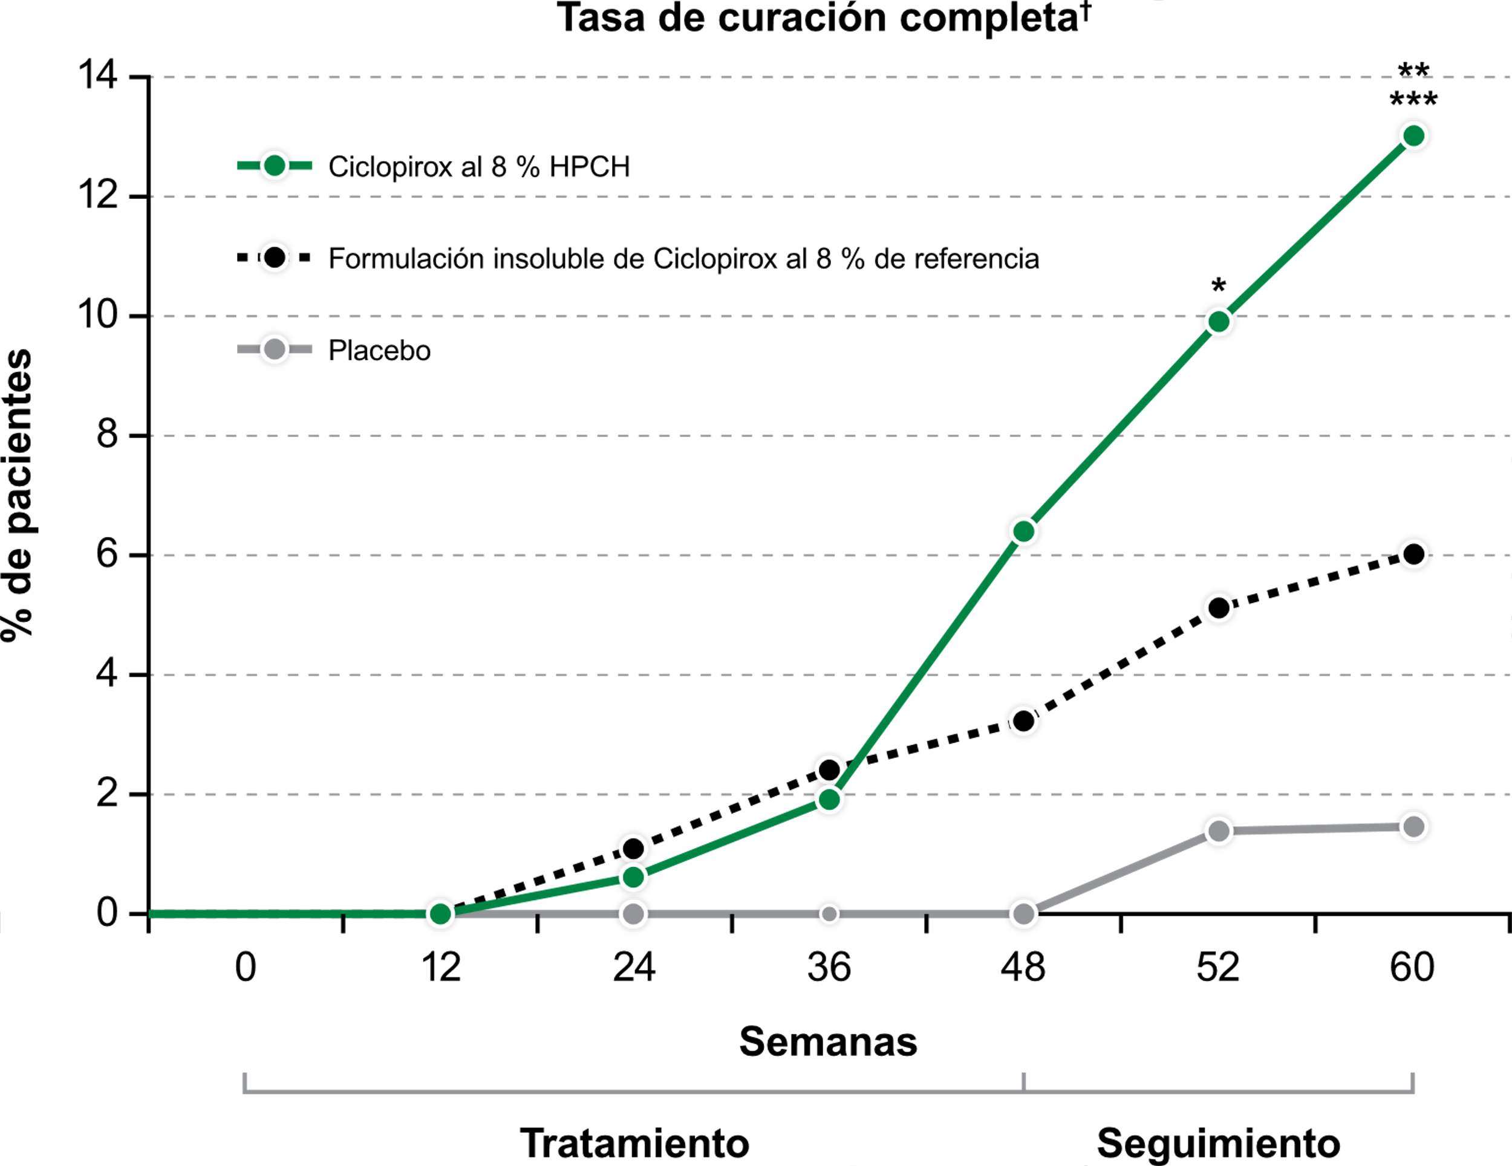
Ciclopirox al 8 % HPCH: estudio comparativo directo contra CPX al 8 %¹
Los pacientes que usaron ciclopirox
al 8 % HPCH experimentaron una mayor
tasa de curación completa†, siendo un
119 % superior al barniz de referencia
en la semana 60
Figura de Baran R, et al. 2009.¹
†La tasa de curación completa se define como la conversión a negativo tanto en la microscopía con KOH como en el cultivo fúngico y el crecimiento del 100 % de una uña sana. *ciclopirox al 8 % HPCH vs. placebo p-value = 0,0143; **ciclopirox al 8 % HPCH vs. placebo p-valor = 0,0029; ***ciclopirox al 8 % HPCH vs. CPX de referencia p-valor <0,05 para la comparación de superioridad. CPX, ciclopirox; HPCH, ciclopirox hydroxypropyl chitosan; KOH, hidróxido de potasio. 1. Baran R, Tosti A, Hartmane I, et al. An innovative water-soluble biopolymer improves efficacy of ciclopirox nail lacquer in the management of onychomycosis. J Eur Acad Dermatol Venereol. 2009;23(7):773-81.

Slide 33
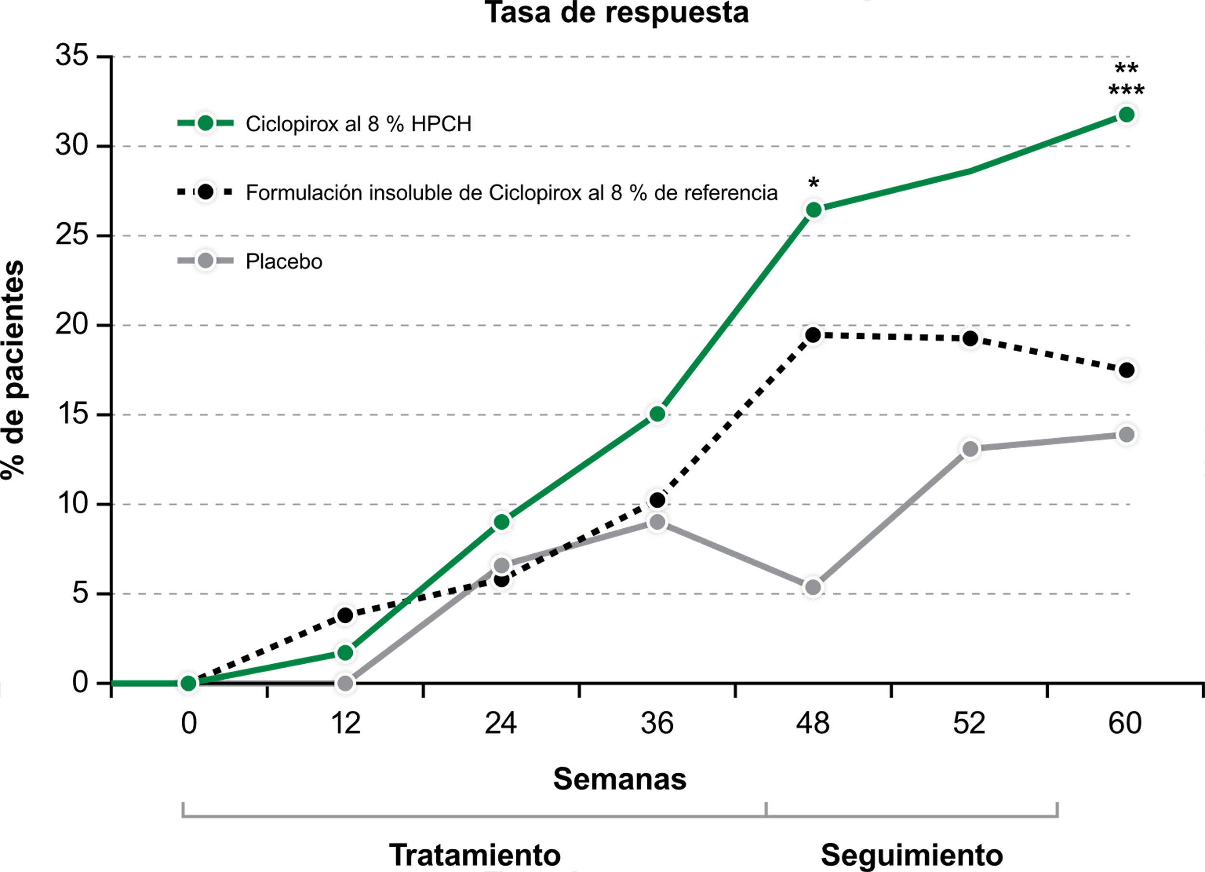
CPX al 8 % HPCH: estudio comparativo directo contra CPX al 8 %¹
La tasa de respuesta† es un 66 % mayor
con ciclopirox al 8 % HPCH en comparación con el barniz de referencia en la semana 60
Figura de Baran R, et al. 2009.¹
†La tasa de respuesta (éxito del tratamiento) se define como la conversión a negativo en ambas pruebas y la disminución del área afectada de la uña a ≤10 % (incluyendo cero) del área total. *ciclopirox al 8 % HPCH vs. placebo p-valor = 0,0002; **ciclopirox al 8 % HPCH vs. placebo p-valor = 0,0217; ***ciclopirox al 8 % HPCH vs. placebo p-valor <0,05 para la comparación de superioridad. CPX, ciclopirox; HPCH, ciclopirox hydroxypropyl chitosan. 1. Baran R, Tosti A, Hartmane I, et al. An innovative water-soluble biopolymer improves efficacy of ciclopirox nail lacquer in the management of onychomycosis. J Eur Acad Dermatol Venereol. 2009;23(7):773-81.

Slide 34
Ciclopirox al 8 % HPCH: Análisis post-hoc de un estudio pivotal en pacientes con onicomicosis leve a moderada¹
Se observó que ciclopirox al 8 % HPCH en pacientes con onicomicosis de leve a moderada presenta una tasa de curación completa y una tasa de respuesta† significativamente superiores en comparación con CPX insoluble de referencia en la semana 60
16
15,1
14
12
10
Tasas de curación completa​ en las semanas 48 y 60 ‡
8
7,6
5,8
% de pacientes§
6
4
3,3
2
1,6
0
0
Formulación soluble de CPX (n = 119)
Formulación insoluble de CPX (n = 129)
Placebo (n = 63)
Tasa de curación a la semana 48
Tasa de curación a la semana 60
Figura de Piraccini BM, et al. 2018.
†La tasa de curación completa se define como la conversión a negativo tanto en microscopía con KOH como en cultivo fúngico, además del crecimiento del 100 % de una uña sana;​ la tasa de respuesta (éxito del tratamiento) se define como la conversión a negativo en ambas pruebas y la disminución del área afectada de la uña al ≤10 % (incluyendo cero) del área total. ‡ciclopirox al 8 % HPCH vs. placebo en la semana 48, §El porcentaje representa la comparación con la población total de pacientes del ensayo pivotal. CPX, ciclopirox; KOH, hidróxido de potasio. 1. Piraccini BM, Tosti A. Ciclopirox Hydroxypropyl Chitosan: Efficacy in Mild-to-Moderate Onychomycosis. Skin Appendage Disord. 2018;5(1):13-19.

Slide 35
Ciclopirox al 8 % HPCH: Análisis post-hoc de un estudio pivotal en pacientes con onicomicosis leve a moderada¹
Se observó que ciclopirox al 8 % HPCH en pacientes con onicomicosis de leve a moderada presenta una tasa de curación completa y una tasa de respuesta† significativamente superiores en comparación con CPX insoluble de referencia en la semana 60
40
35
34,5
31,9
30
25
24,2
20,8
Tasas de respuestas​ en las semanas 48 y 60‡
20
20,6
% de pacientes§
15
10
9,5
5
0
Formulación soluble de CPX (n = 119)
Formulación insoluble de CPX (n = 129)
Placebo (n = 63)
Respondedor a la semana 48
Respondedor a la semana 60
Figura de Piraccini BM, et al. 2018.
†La tasa de curación completa se define como la conversión a negativo tanto en microscopía con KOH como en cultivo fúngico, además del crecimiento del 100 % de una uña sana;​ la tasa de respuesta (éxito del tratamiento) se define como la conversión a negativo en ambas pruebas y la disminución del área afectada de la uña al ≤10 % (incluyendo cero) del área total. ‡ciclopirox al 8 % HPCH vs. placebo en la semana 48, §El porcentaje representa la comparación con la población total de pacientes del ensayo pivotal. CPX, ciclopirox; KOH, hidróxido de potasio. 1. Piraccini BM, Tosti A. Ciclopirox Hydroxypropyl Chitosan: Efficacy in Mild-to-Moderate Onychomycosis. Skin Appendage Disord. 2018;5(1):13-19.

Slide 36
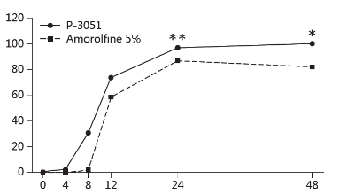
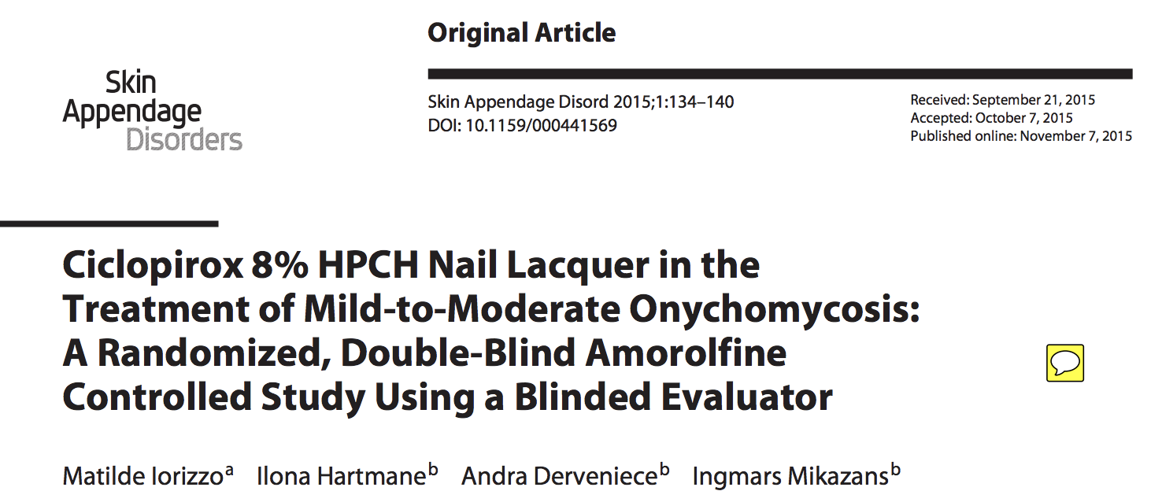
Ciclopirox al 8 % HPCH vs. amorolfina: curación micológica​
Ciclopirox al 8 % HPCH
Amorolfina al 5%
Tasa de curación micológica (%)
Curación micológica: 96,7 % para ciclopirox al 8 % HPCH vs. 86,7 % para amorolfina¹
semanas
Figura de Iorizzo M, et al. 2015.¹
*p < 0.001; **p < 0.05. 1. Iorizzo M, Hartmane I, Derveniece A, et al. Ciclopirox 8% HPCH Nail Lacquer in the Treatment of Mild-to-Moderate Onychomycosis: A Randomized, Double-Blind Amorolfine Controlled Study Using a Blinded Evaluator. Skin Appendage Disord. 2016;1(3):134-40.

Slide 37
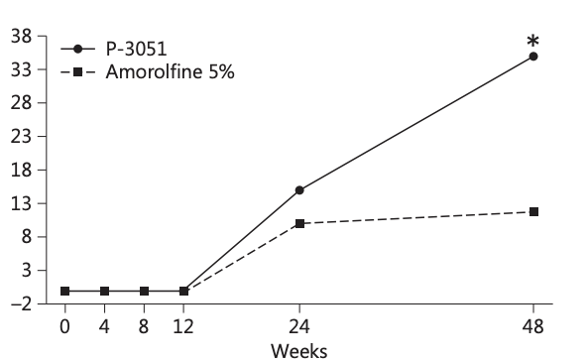
Ciclopirox al 8 % HPCH vs. amorolfina: curación completa​
Ciclopirox al 8 % HPCH
Amorolfina al 5%
Tasa de curación completa (%)
Curación completa: 35 % para ciclopirox al 8 % HPCH vs. 11,7 % para amorolfina¹
semanas
Figura de Iorizzo M, et al. 2015.¹
*p < 0.001; 1. Iorizzo M, Hartmane I, Derveniece A, et al. Ciclopirox 8% HPCH Nail Lacquer in the Treatment of Mild-to-Moderate Onychomycosis: A Randomized, Double-Blind Amorolfine Controlled Study Using a Blinded Evaluator. Skin Appendage Disord. 2016;1(3):134-40.

Slide 38
Posibles causas del fracaso del tratamiento
8

Slide 39
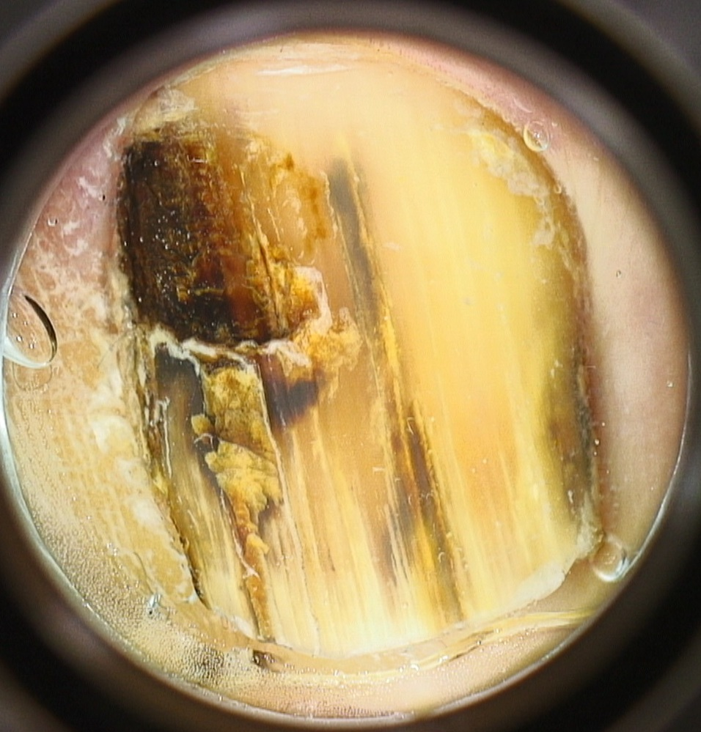
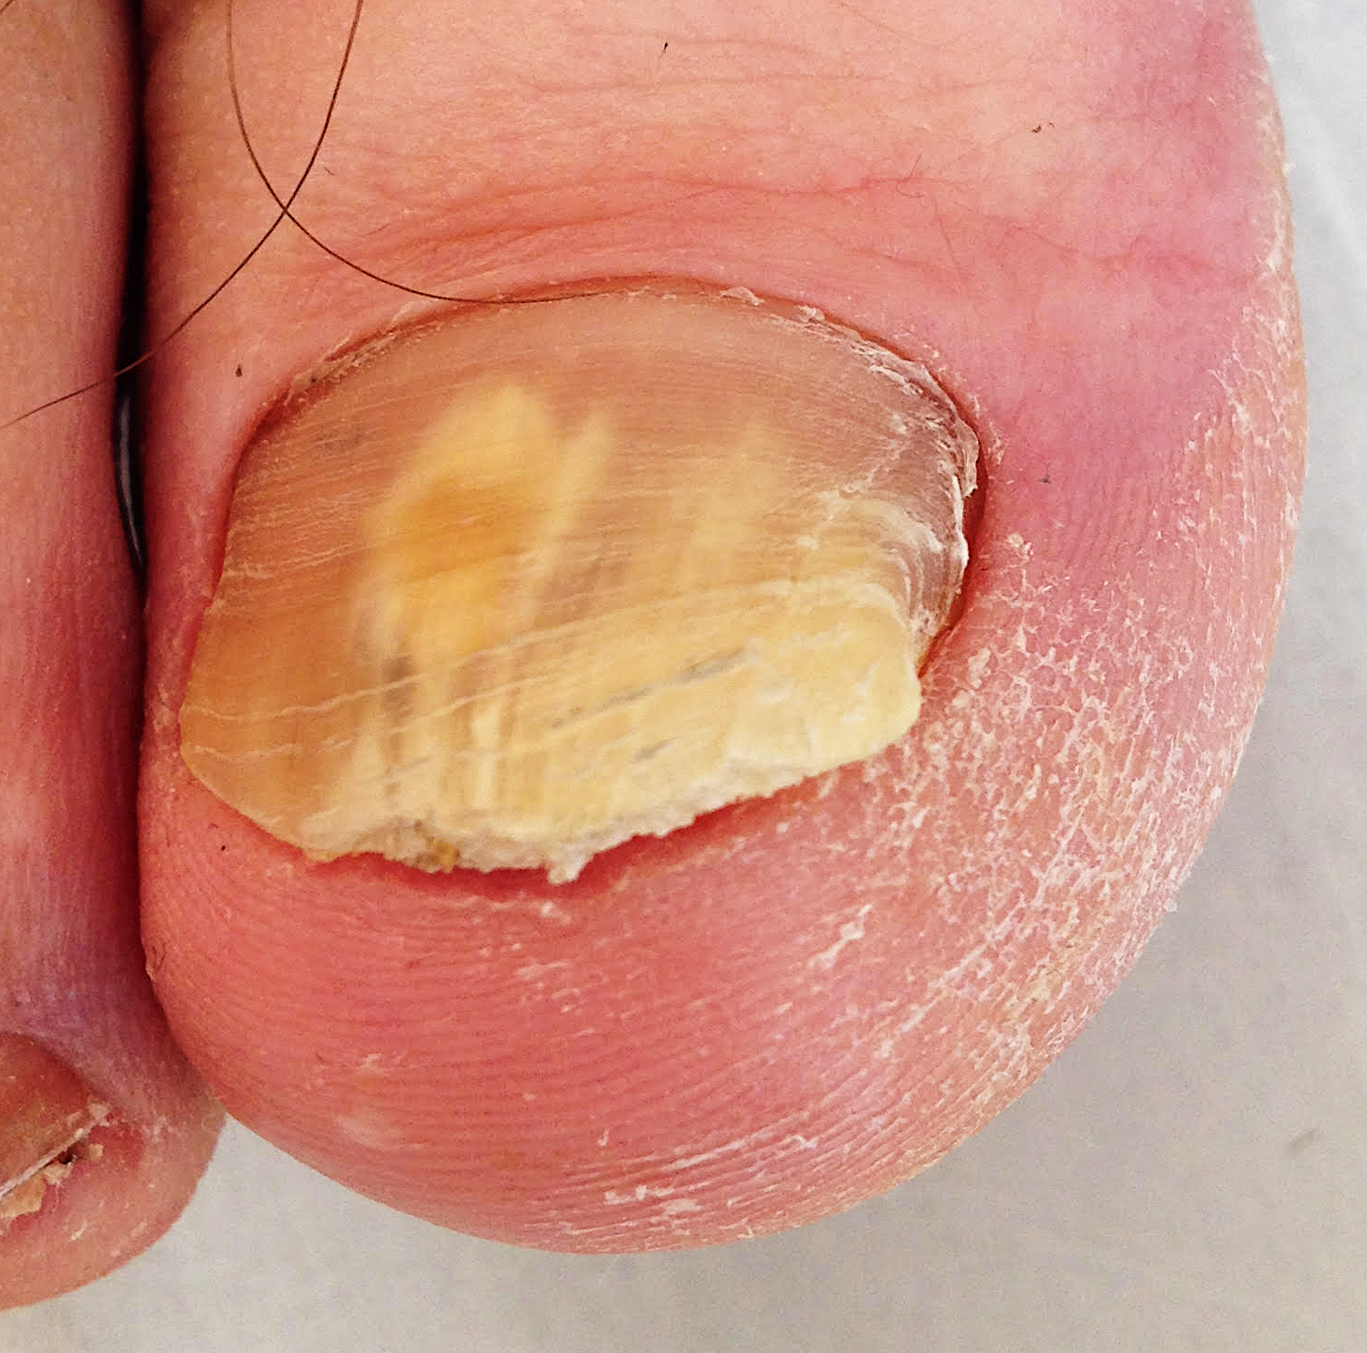
Posibles causas del fracaso del tratamiento
Diagnóstico inexacto o elección incorrecta del tratamiento^{1,2}
Comorbilidades del paciente^{1–3}
Consumo inadecuado de la medicación¹
Los agentes etiológicos pueden dificultar su tratamiento³
Falta de consultas de seguimiento^{1,2}
Dermatofitoma o melanoniquia fúngica^{2,3}
No seguir las normas de higiene (pacientes y familiares)¹
Biofilms o resistencia a los medicamentos^{1,2}
Tiña sin tratar en otras áreas^{1,2}
Imágenes cedidas por la Dra. Matilde Iorizzo. 1. Gupta AK, Venkataraman M, Renaud HJ, et al. A Paradigm Shift in the Treatment and Management of Onychomycosis. Skin Appendage Disord. 2021;7(5):351-358. 2. Gupta AK, Baran R, Summerbell R. Onychomycosis: strategies to improve efficacy and reduce recurrence. J Eur Acad Dermatol Venereol. 2002;16(6):579-86. 3. Arrese JE, Pierard GE. Treatment failures and relapses in onychomycosis: a stubborn clinical problem. Dermatology. 2003;207:255-60.

Slide 40
Estrategias
de tratamiento para mejorar la eficacia
9

Slide 41
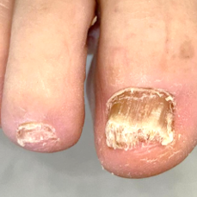
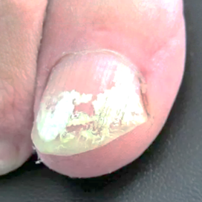
Estrategias de tratamiento para mejorar la eficacia
1
Terapia combinada: sistémica + tópica + mecánica / química¹
2
Terapia complementaria (de refuerzo): en el mes 6, 1-2 meses adicionales de medicación¹⁻³
3
Terapia secuencial: 1–2 pulsos de un fármaco seguido de 1-2 pulsos de otro²
Imágenes de Piraccini BM, 2014.⁴
1. Gupta AK, Tu LQ. Onychomycosis therapies: strategies to improve efficacy. Dermatol Clin. 2006;24:381­6. 2. Baran R, Gupta AK. Are boosters or supplementation of antifungal drugs of any use for treating onychomycosis? J Drugs Dermatol. 2002;1(1):35-41. 3. Piérard GE, Piérard-Franchimont C, Arrese JE. The boosted oral antifungal treatment for onychomycosis beyond the regular itraconazole pulse dosing regimen. Dermatology. 2000;200:185–7. 4. Piraccini BM. Nail Disorders. Milano: Springer; 2014.​

Slide 42
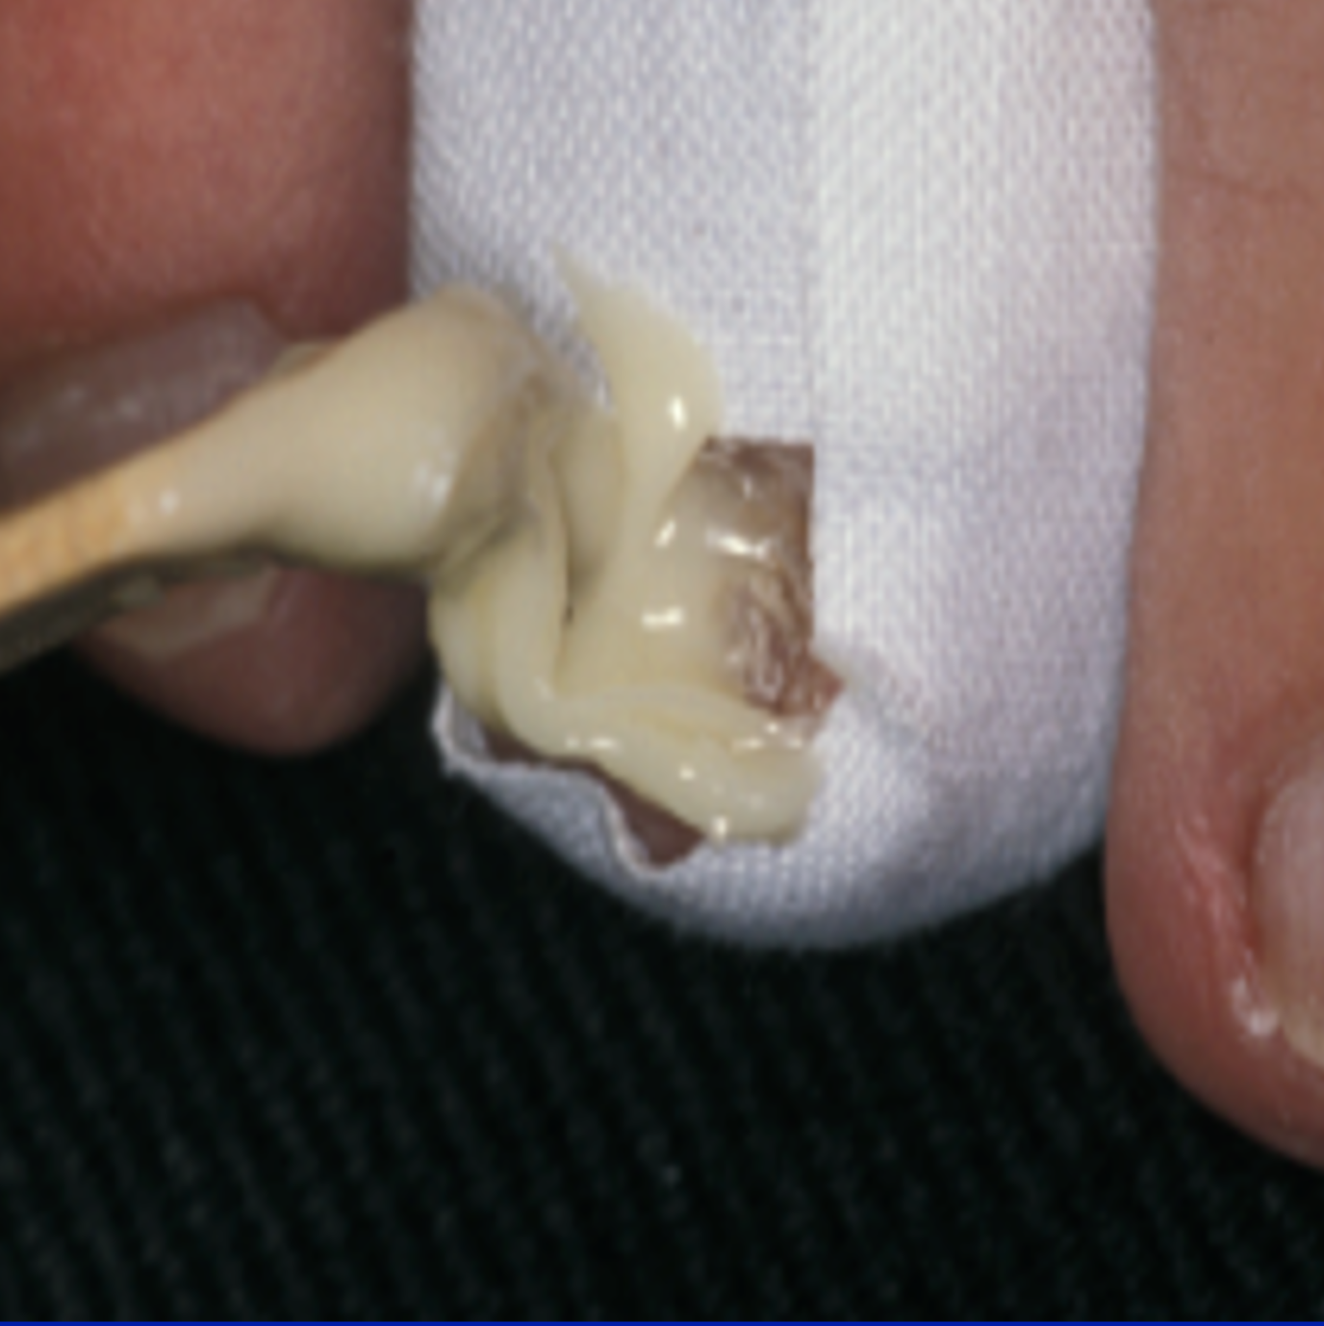
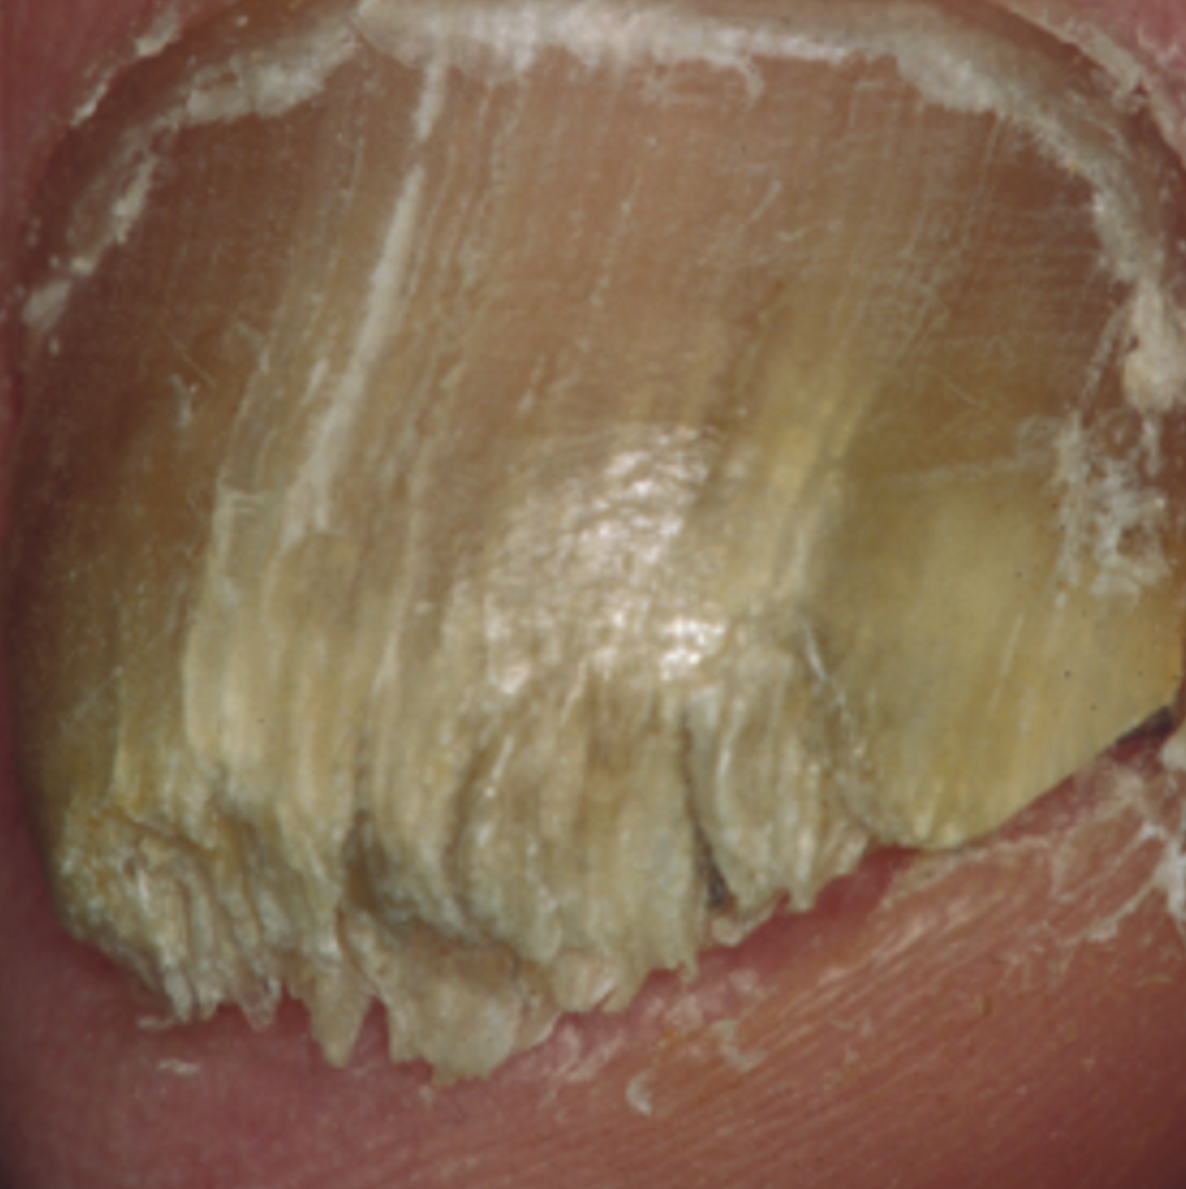
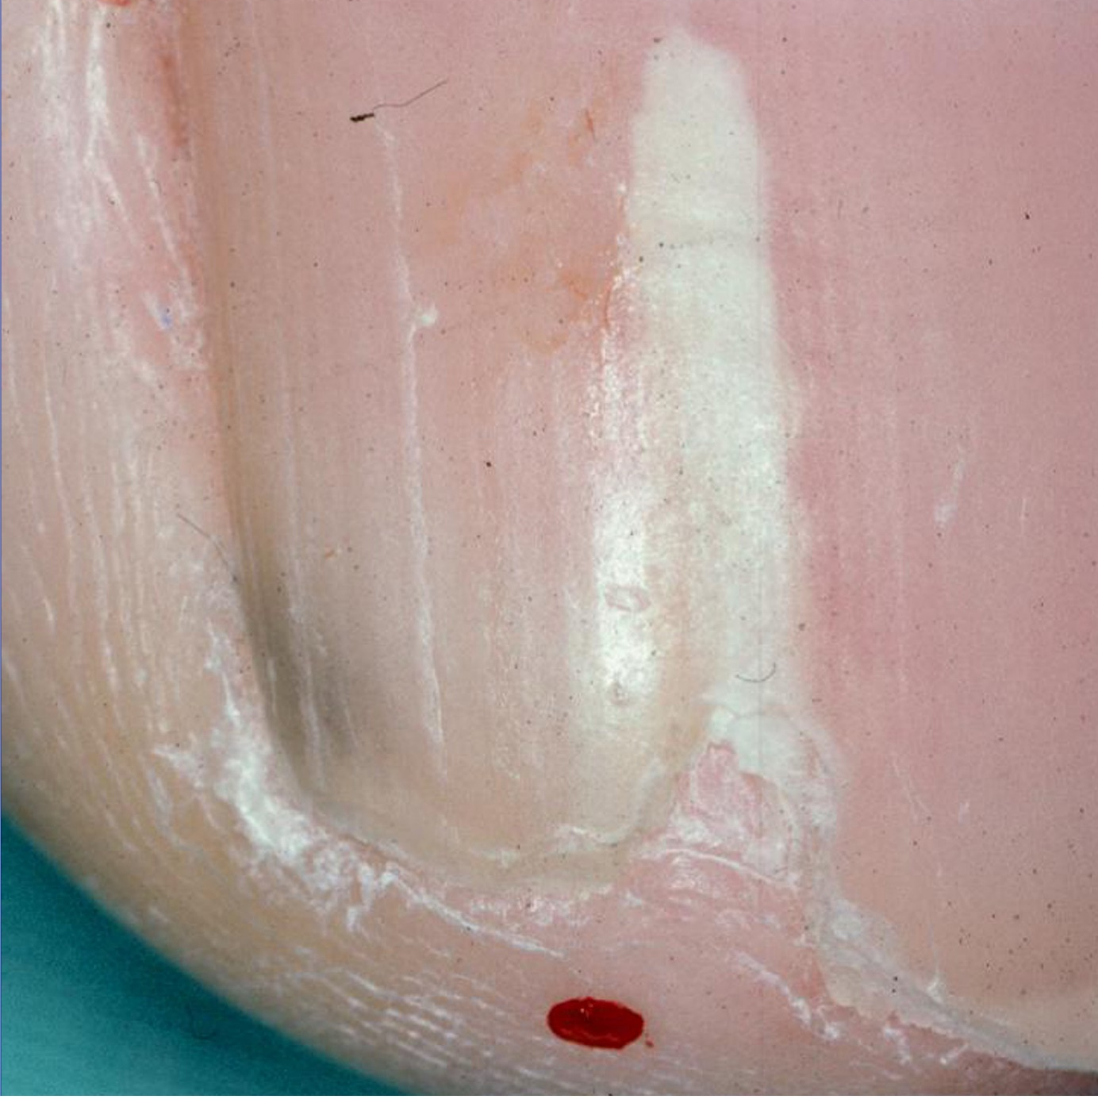
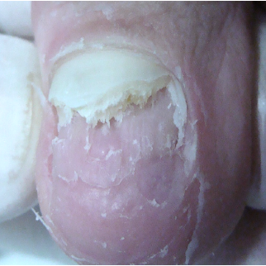
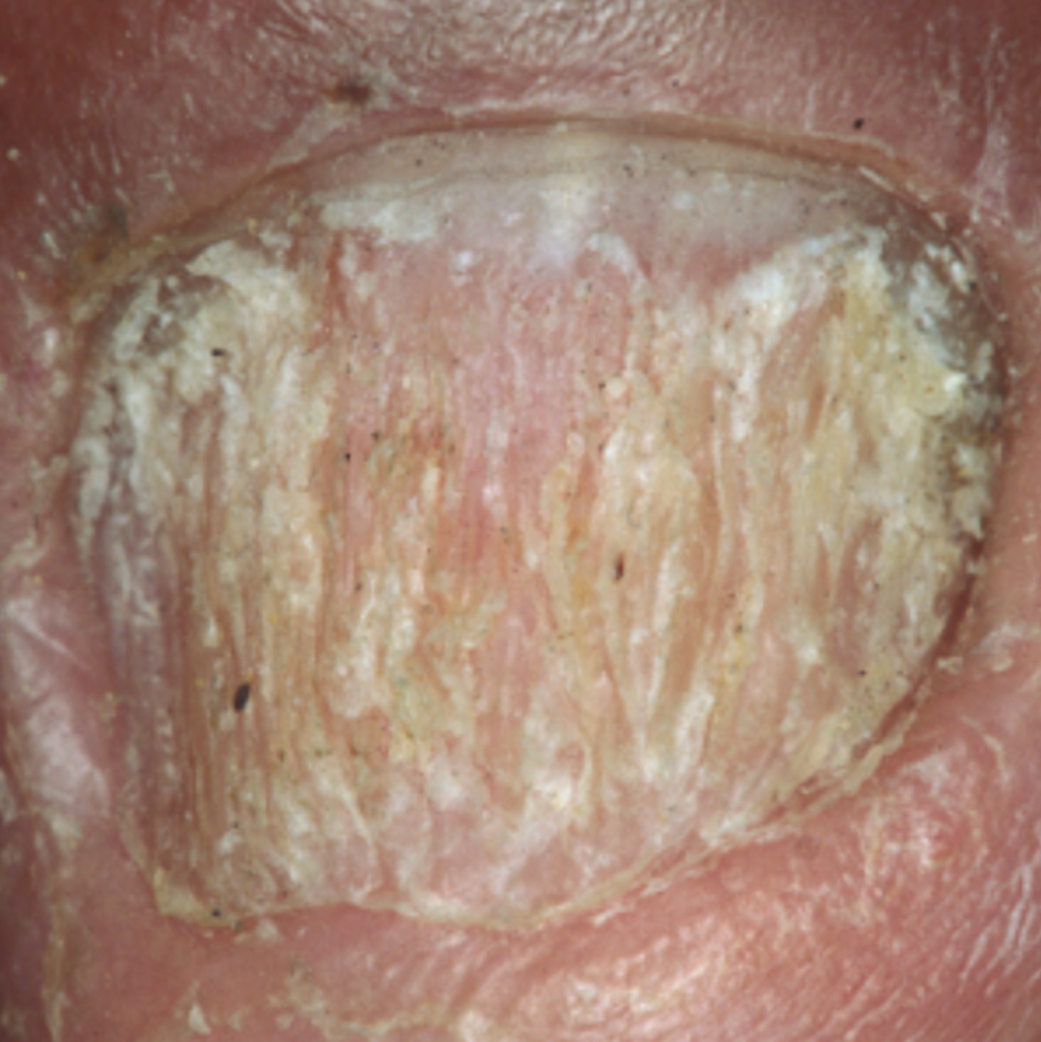
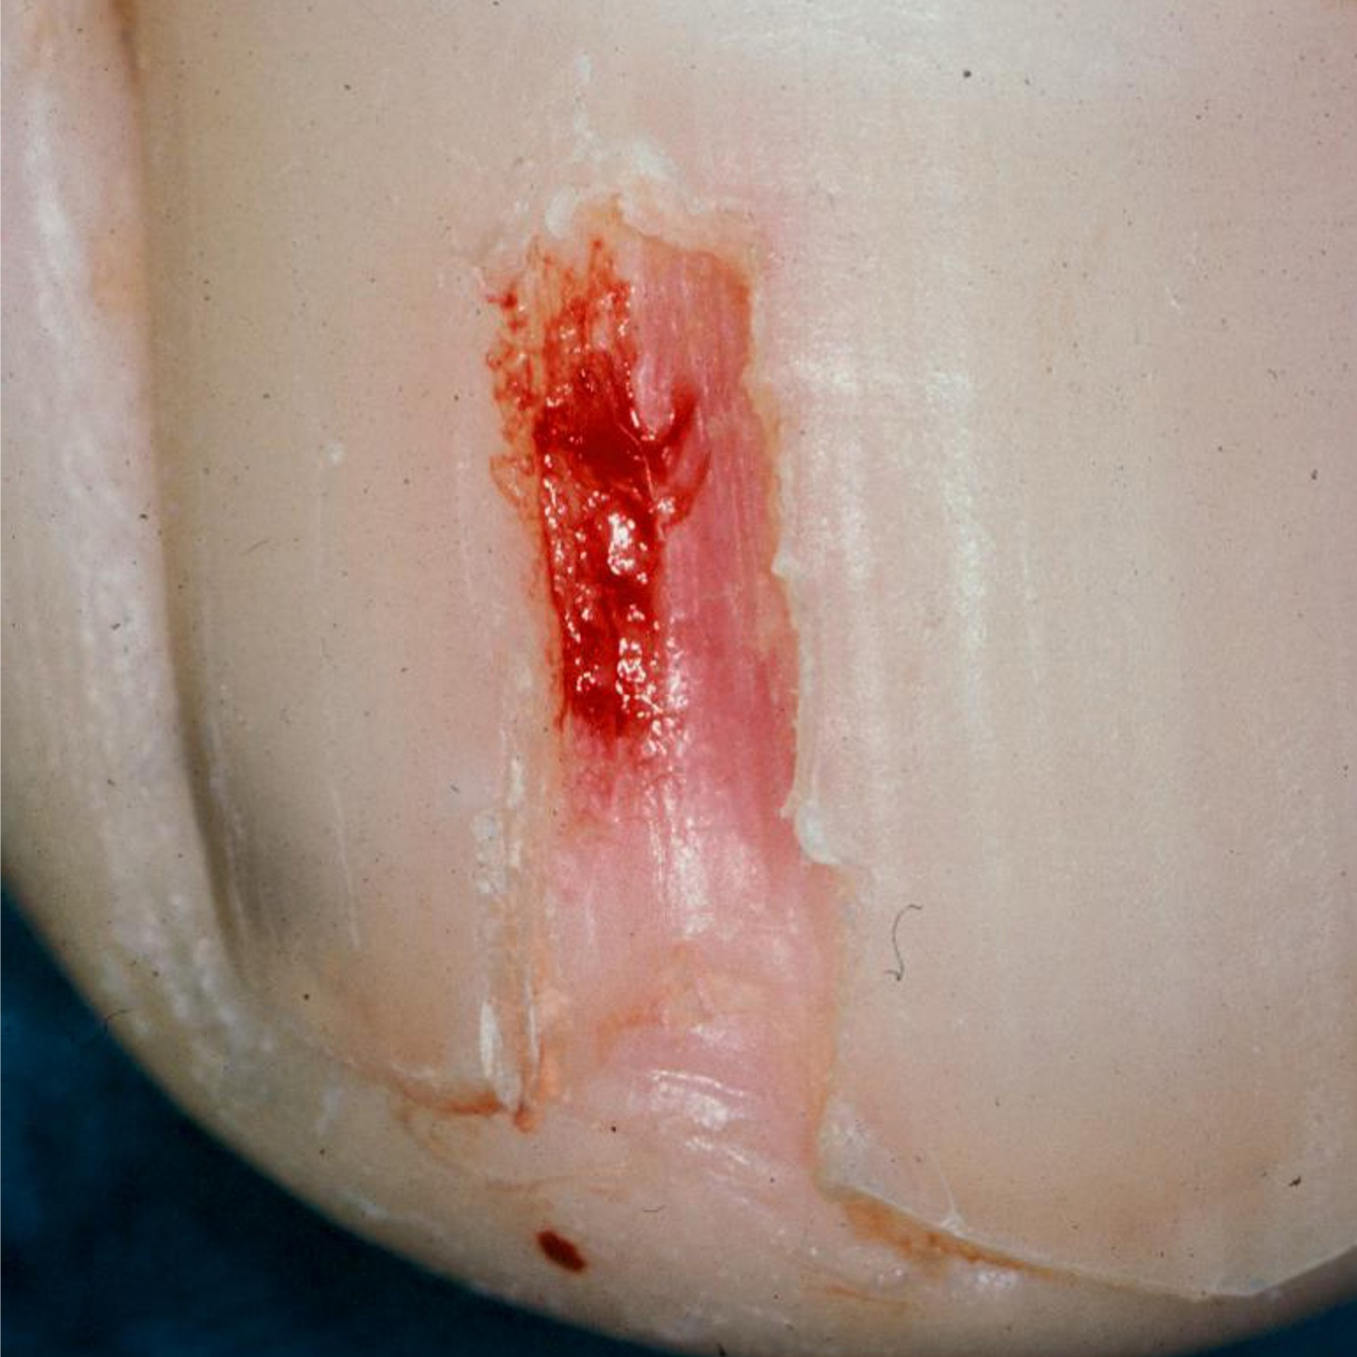
Ungüento
de urea al 40 %
bajo oclusión
durante 7 días
Perforación de la lámina
ungueal
Avulsión quirúrgica
Imágenes cedidas por la Dra. Matilde Iorizzo.

Slide 43
Resistencia
a medicamentos
10

Slide 44
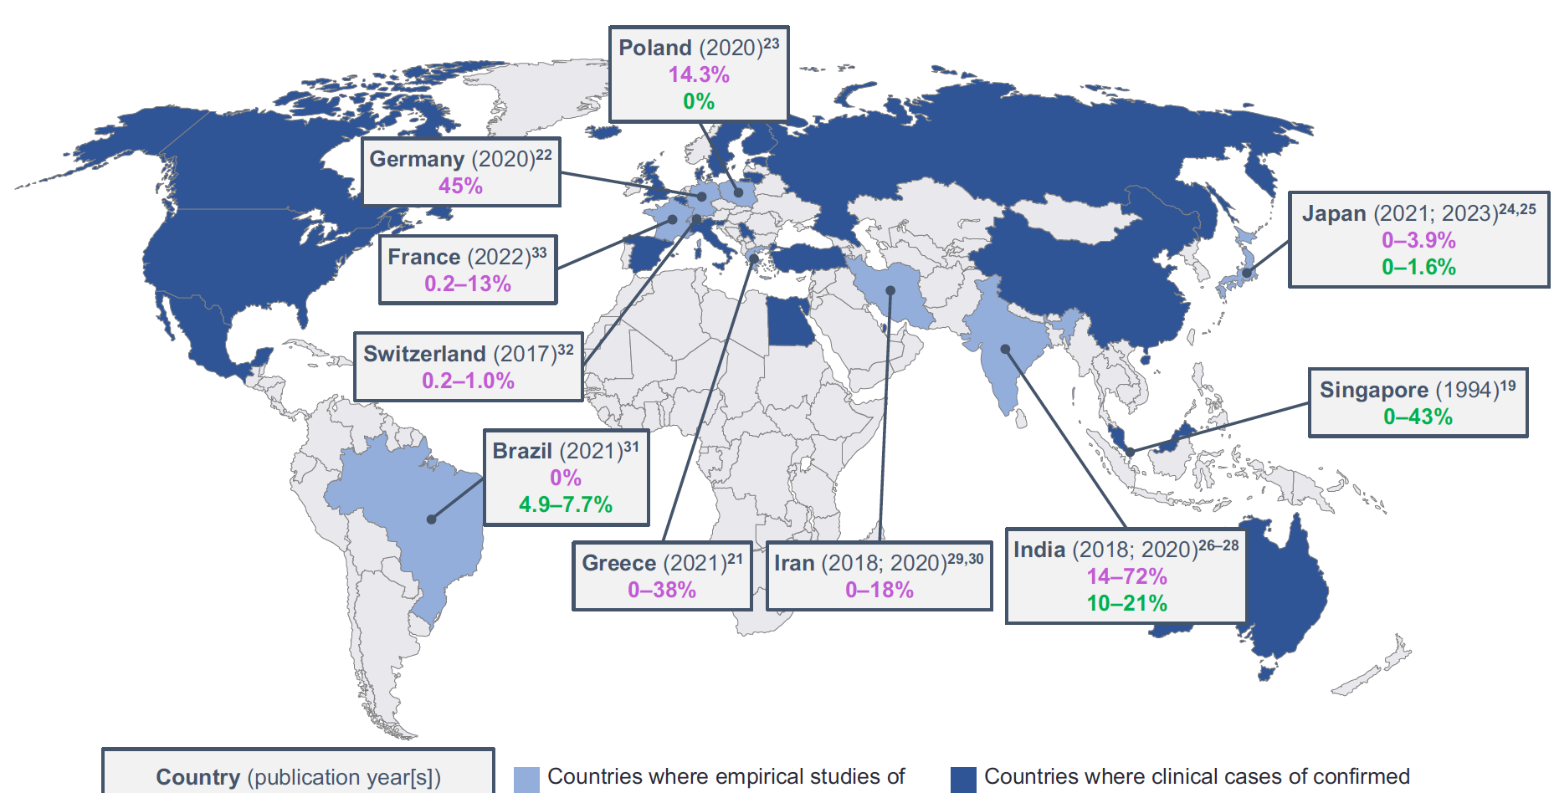

Prevalencia mundial a la resistencia a los medicamentos antifúngicos
T. indotineae emergió como el más prevalente con mutaciones en el gen SQLE, y asociado con resistencia a fármacos (seguido de T. rubrum)¹
Polonia
(2020)
14,3 % / 0 %
En una muestra de 5.894 dermatofitos aislados de 15.683 casos de onicomicosis en Estados Unidos, se encontraron mutaciones en el 4,3 % de las muestras de T. mentagrophytes y el
3,6 % de T. rubrum²
Alemania
(2020)
45 % / 0 %
Japón
(2021; 2023)
0-3,9 % / 0-1,6 %
Francia (2022)
0,2-13 %
Suiza (2017)³²
0,2-1,0 %
Singapur (1994)
0-43 %
Brasil
(2021)
0 % / 4,9-7,7 %
Cepa de T. indotineae sensible a la terbinafina en Italia: el primer caso clínico de tiña corporal y onicomicosis³
India
(2018)
14-72 % / 10-21 %
Grecia (2021)
0,38 %
Iran (2018)
0,18 %
Figura de Gupta AK et al. 2024.¹
País (año[s] de publicación)
% de aislados resistentes a terbinafina % de aislados resistentes a itraconazol
Países en los que se han reportado estudios empíricos de tasas de resistencia
Países en los que se han reportado casos clínicos de especies de Trichophyton con resistencia antifúngica confirmada (2008-2023)^{7,9,34-41}
SQLE, escualeno epoxidasa; T., Trichophyton. 1. Gupta AK, Elewski B, et al. Treatment of onychomycosis in an era of antifungal resistance: Role for antifungal stewardship and topical antifungal agents. Mycoses. 2024;67(1):e13683. 2. Gupta AK, Cooper EA, Wang T, et al. Detection of squalene epoxidase mutations in United States patients with onychomycosis: implications for management. J Invest Dermatol. 2023;143(12):2476–2483.e7. 3. Crotti S, Cruciani D, Spina S, et al. A Terbinafine Sensitive Trichophyton indotineae Strain in Italy: The First Clinical Case of tinea corporis and onychomycosis. J Fungi (Basel). 2023;9(9):865.

Slide 45
Resistencia a medicamentos
Los antifúngicos que inhiben enzimas de membrana pueden conducir a la selección de cepas fúngicas resistentes que utilizan vías enzimáticas alternativas¹
Acetil CoA
X
Terbafina
X
Itraconazol
Escualeno
2,3 - oxidoescualeno
Lanosterol
Ergosterol
Escualeno epoxidasa
14α-demetilasa
Figura de Bereda G, et al. 2022.³
Los azoles, morfolias (amorolfina) y alilaminas (terbinafina) pueden contribuir a la resistencia a los fármacos.^{1,2} Después de más de 30 años de disponibilidad de CPX para el tratamiento de la onicomicosis, no se han reportado casos de resistencia a este quelante de hierro¹
CPX, ciclopirox. 1. Gupta AK, Elewski B, Joseph WS, et al. Treatment of onychomycosis in an era of antifungal resistance: Role for antifungal stewardship and topical antifungal agents. Mycoses. 2024;67(1):e13683. 2. Niewerth M, Kunze D, Seibold M, et al. Ciclopirox olamine treatment affects the expression pattern of Candida albicans genes encoding virulence factors, iron metabolism proteins, and drug resistance factors. Antimicrob Agents Chemother. 2003;47(6):1805-17. 3. Bereda G. Antimycolytic agents: fungistatic and fungicide. Ann Dermatol Res. 2022;6(1):1–9.

Slide 46
Resistencia a medicamentos
Los antifúngicos que inhiben enzimas de membrana pueden conducir a la selección de cepas fúngicas resistentes que utilizan vías enzimáticas alternativas¹
Acetil CoA
X
Terbafina
X
Itraconazol
Escualeno
2,3 - oxidoescualeno
Lanosterol
Ergosterol
Escualeno epoxidasa
14α-demetilasa
Figura de Bereda G, et al. 2022.³
Resistencia (primaria)⇢ Mutaciones del gen SQLE ⇢ Reducción de la afinidad de unión con la terbinafina¹. Mutaciones del gen ERG11 ⇢ Sobreexpresión de las bombas de eflujo ⇢ Aumento del eflujo de fármacos desde la célula²
Resistencia (secundaria) ⇢
Exposición prolongada a concentraciones subinhibitorias de fármacos²
CPX, ciclopirox; ERG11, Candida albicans lanosterol 14-α-demetilasa; SQLE, escualeno epoxidasa. 1. Gupta AK, Elewski B, Joseph WS, et al. Treatment of onychomycosis in an era of antifungal resistance: Role for antifungal stewardship and topical antifungal agents. Mycoses. 2024;67(1):e13683. 2. Yamada T, Maeda M, Alshahni MM, et al. Terbinafine Resistance of Trichophyton Clinical Isolates Caused by Specific Point Mutations in the Squalene Epoxidase Gene. Antimicrob Agents Chemother. 2017;61(7):e00115-17. 3. Bereda G. Antimycolytic agents: fungistatic and fungicide. Ann Dermatol Res. 2022;6(1):1–9.

Slide 47
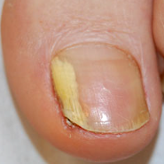
A medida que aumentan las tasas de resistencia de los dermatofitos a los agentes orales, es importante considerar el papel de los antifúngicos tópicos¹
Las aplicaciones tópicas pueden eludir algunos aspectos de la resistencia clínica, ya que no se ven afectadas por el metabolismo sistémico ni por la absorción en otros tejidos²
La lámina ungueal representa una barrera formidable para la penetración del fármaco, lo que resalta la importancia del vehículo utilizado para los antifúngicos tópicos en la administración de fármacos³
In vitro, el CPX ha demostrado no tener predisposición al desarrollo espontáneo o inducido de resistencia en dermatofitos¹
Idealmente, es mejor usar dos clases diferentes de antifúngicos³
Imagen de Piraccini BM, 2014.⁴
CPX, ciclopirox. 1. Monti D, Mazzantini D, Tampucci S, et al. Ciclopirox and Efinaconazole Transungual Permeation, Antifungal Activity, and Proficiency To Induce Resistance in Trichophyton rubrum. Antimicrob Agents Chemother. 2019;63(10):e00442-19. 2. Gupta AK, Elewski B, Joseph WS, et al. Treatment of onychomycosis in an era of antifungal resistance: Role for antifungal stewardship and topical antifungal agents. Mycoses. 2024;67(1):e13683. 3. Gupta AK, Stec N, Summerbell RC, Shear NH, Piguet V, Tosti A, Piraccini BM. Onychomycosis: a review. J Eur Acad Dermatol Venereol. 2020;34(9):1972-1990. 4. Piraccini BM. Nail Disorders. Milano: Springer; 2014.

Slide 48
11
Mensajes clave

Slide 49
Mensajes clave
Experiencia adecuada en el tratamiento de infecciones fúngicas
Pruebas de confirmación antes del tratamiento
Antibiogramas y monitoreo epidemiológico regional
Tratamiento antifúngico adecuado
Educación del médico y del paciente
Pruebas de susceptibilidad y seguimiento
Vigilancia de la resistencia a los antifúngicos
Figura de Gupta AK, et al. 2024.¹
1. Gupta AK, Elewski B, Joseph WS, et al. Treatment of onychomycosis in an era of antifungal resistance: Role for antifungal stewardship and topical antifungal agents. Mycoses. 2024;67(1):e13683.

Slide 50
Mensajes clave
Aunque la prevalencia de la onicomicosis está subestimada, no todas las distrofias ungueales son onicomicosis¹
La resistencia a los antifúngicos es una preocupación creciente: asegúrese de que es onicomicosis antes de inciar el tratamiento.
¡Realice pruebas adicionales para confirmar el diagnóstico!²
Los barnices de uñas basados en HPCH permiten una mejor permeabilidad del principio activo³
No hay informes de resistencia al CPX⁴
CPX, ciclopirox; HPCH, ciclopirox hydroxypropyl chitosan. 1. Gupta AK, Cooper EA. Dermatophytosis (Tinea) and other superficial fungal infections. In: Hospenthal DR, Rinaldi MG, editors. Infectious Disease: Diagnosis and Treatment of Human Mycoses. Totowa (NJ): Humana Press; 2007. p. 355-377. 2. Lipner SR, Scher RK. Confirmatory Testing for Onychomycosis. JAMA Dermatol. 2016;152(7):847. 3. Piraccini BM, Iorizzo M, Lencastre A, et al. Ciclopirox Hydroxypropyl Chitosan (HPCH) Nail Lacquer: A Review of Its Use in Onychomycosis. Dermatol Ther (Heidelb). 2020;10(5):917-929. 4. Gupta AK, Elewski B, Joseph WS, et al. Treatment of onychomycosis in an era of antifungal resistance: Role for antifungal stewardship and topical antifungal agents. Mycoses. 2024;67(1):e13683.

